Slide 1
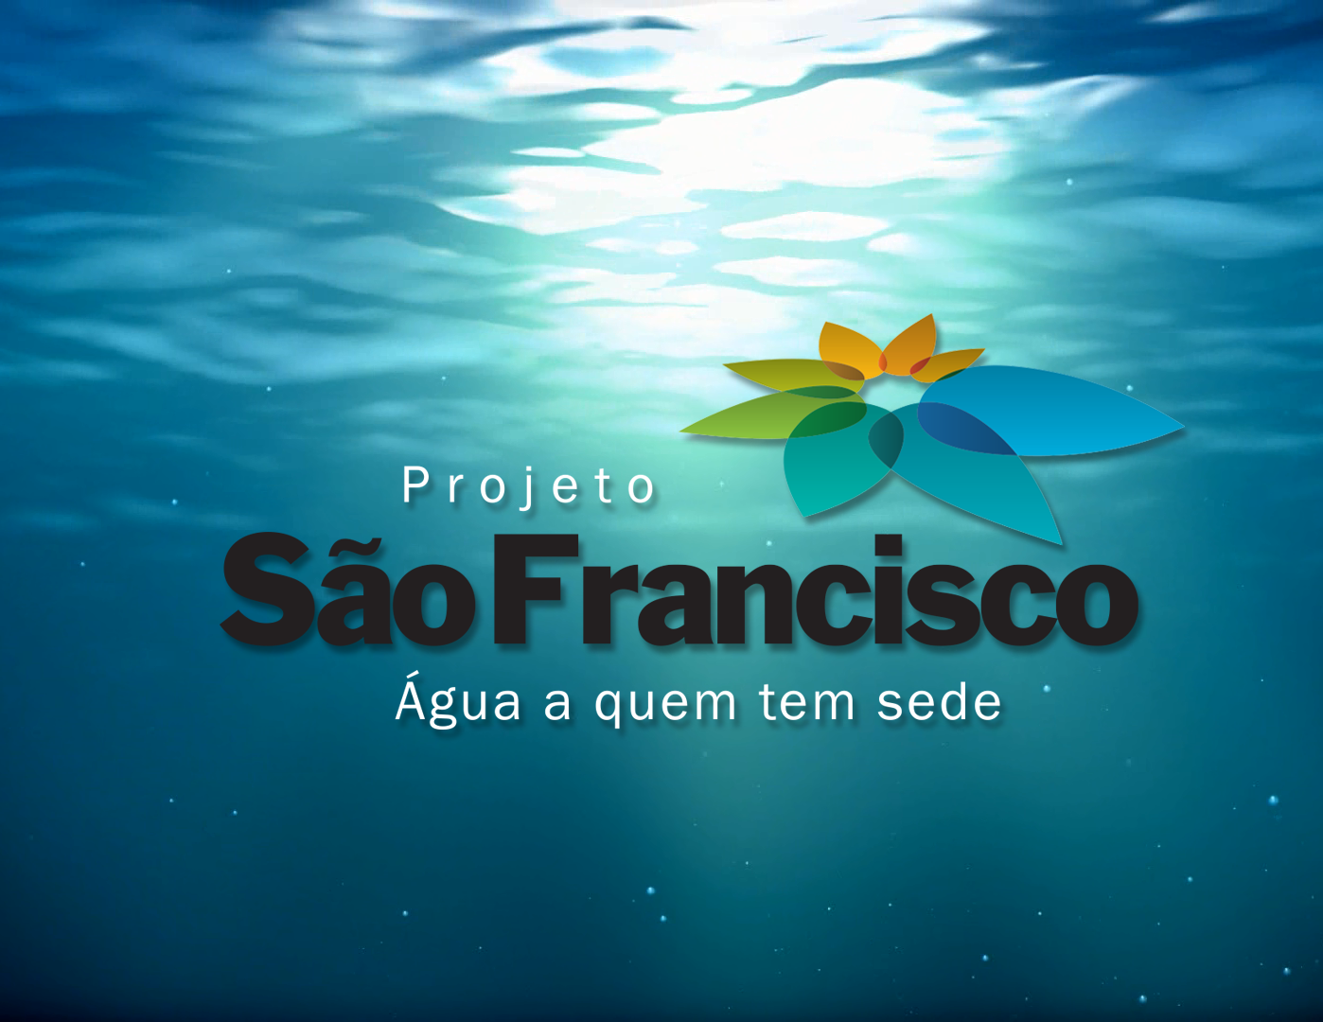

Slide 2

BRASIL
Boa Vista
Macapá
Fortaleza
Manaus
Belém
São Luis
Natal
João Pessoa
Teresina
Recife
Rio Branco
Palmas
Maceió
Porto Velho
Aracajú
Salvador
Cuiabá
Brasília
Goiânia
Belo Horizonte
Campo Grande
Campo Grande
Vitória
Rio de Janeiro
São Paulo
Curitiba
Florianópolis
Porto Alegre

Slide 3
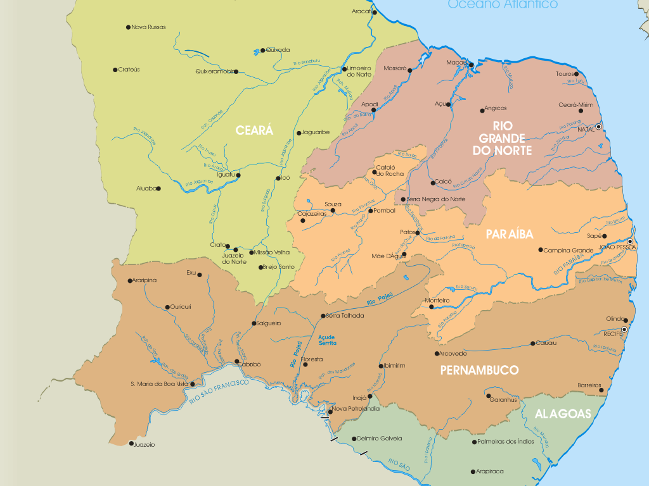
MAPA GERAL DA INFRAESTRUTURA HÍDRICA
FORTALEZA
255 Km
BACIAS BENEFICIADAS PELO EIXO LESTE
Eixão das Águas
Mossoró
Sertão Central Cabugi
Castanhão
Alto Oeste
CEARÁ
Santa Cruz
A. Ribeiro
RIO
Médio Oeste
GRANDE
P. Ferros
DO NORTE
Orós
Ramal do Apodi
Adutora Cerro Corá
Serra de Santana
113 Km
Sousa
Ramal do Salgado
35 Km
Ávidos
Coremas Sabugi
Eixos Principais do PISF
Eng. Ávidos
Eixos Associados ao PISF
Coremas’
PARAÍBA
Cariri
112 Km
EIXO NORTE
Vertente Litorânea
Cinturão das Águas
Camalaú
Boqueirão
Acauã
160 Km
Atalho
Boqueirão
Chapéu
260 km
Congo
Ramal do Entremontes
103 Km
217 km
Ramal do Agreste
Adutora do Oeste
71 Km
Gravatá
P. Cruz
Adutora do Agreste
Adutora do Pajeú
419 Km
PERNAMBUCO
EIXO LESTE
BAHIA
BAHIA
ALAGOAS
Barragem de Itaparica
Canal Xingô
Barragem de Paulo Afonso
Barragem de Sobradinho
Canal S. Alagoano
Eixo Sul
Barragem de Xingó

Slide 4
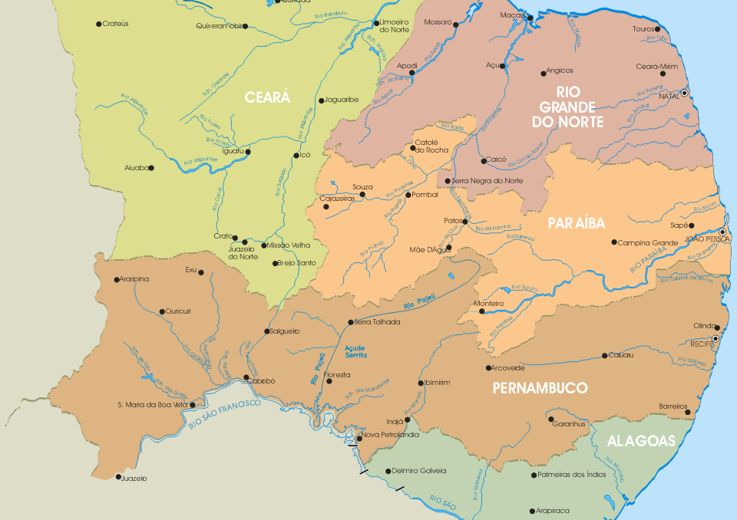
FORTALEZA
Açudes Existentes que irão compor os Eixos Norte e Leste
Banabuiú
Castanhão
Armando Ribeiro
Santa Cruz
Orós
Pau dos Ferros
Lima Campos
Angicos
Lagoa do Arroz
São Gonçalo
Ávidos
Curemas
Prazeres
Quixabinha
Acauã
EIXO NORTE
Boqueirão
Atalho
Chapéu
Poções
EIXO LESTE
Entremontes
Gravatá
Barra do Juá
Poço Cruz
Ipojuca

Slide 5
Projeto São Francisco
Gerenciamento Geral do Projeto – Percentual de Participação
Percentual
TOTAL EMPREENDIMENTO
R$ 8.200.057.856,68
100,00%
R$ 469.009.415,82
Supervisão e
Gerenciamento
5,72%
Obras Civis
Eletromecânica
Meio Ambiente
R$ 5.756.167.143,68
70,20%
R$ 930.802.664,78
11,35%
R$ 968.603.360,28
11,81%
R$ 75.766.221,54
Projeto Executivo
0,92%
Notes:
Escopo: colocar slide de apresentação Operadora PISF e Acompanhamento das obras

Slide 6
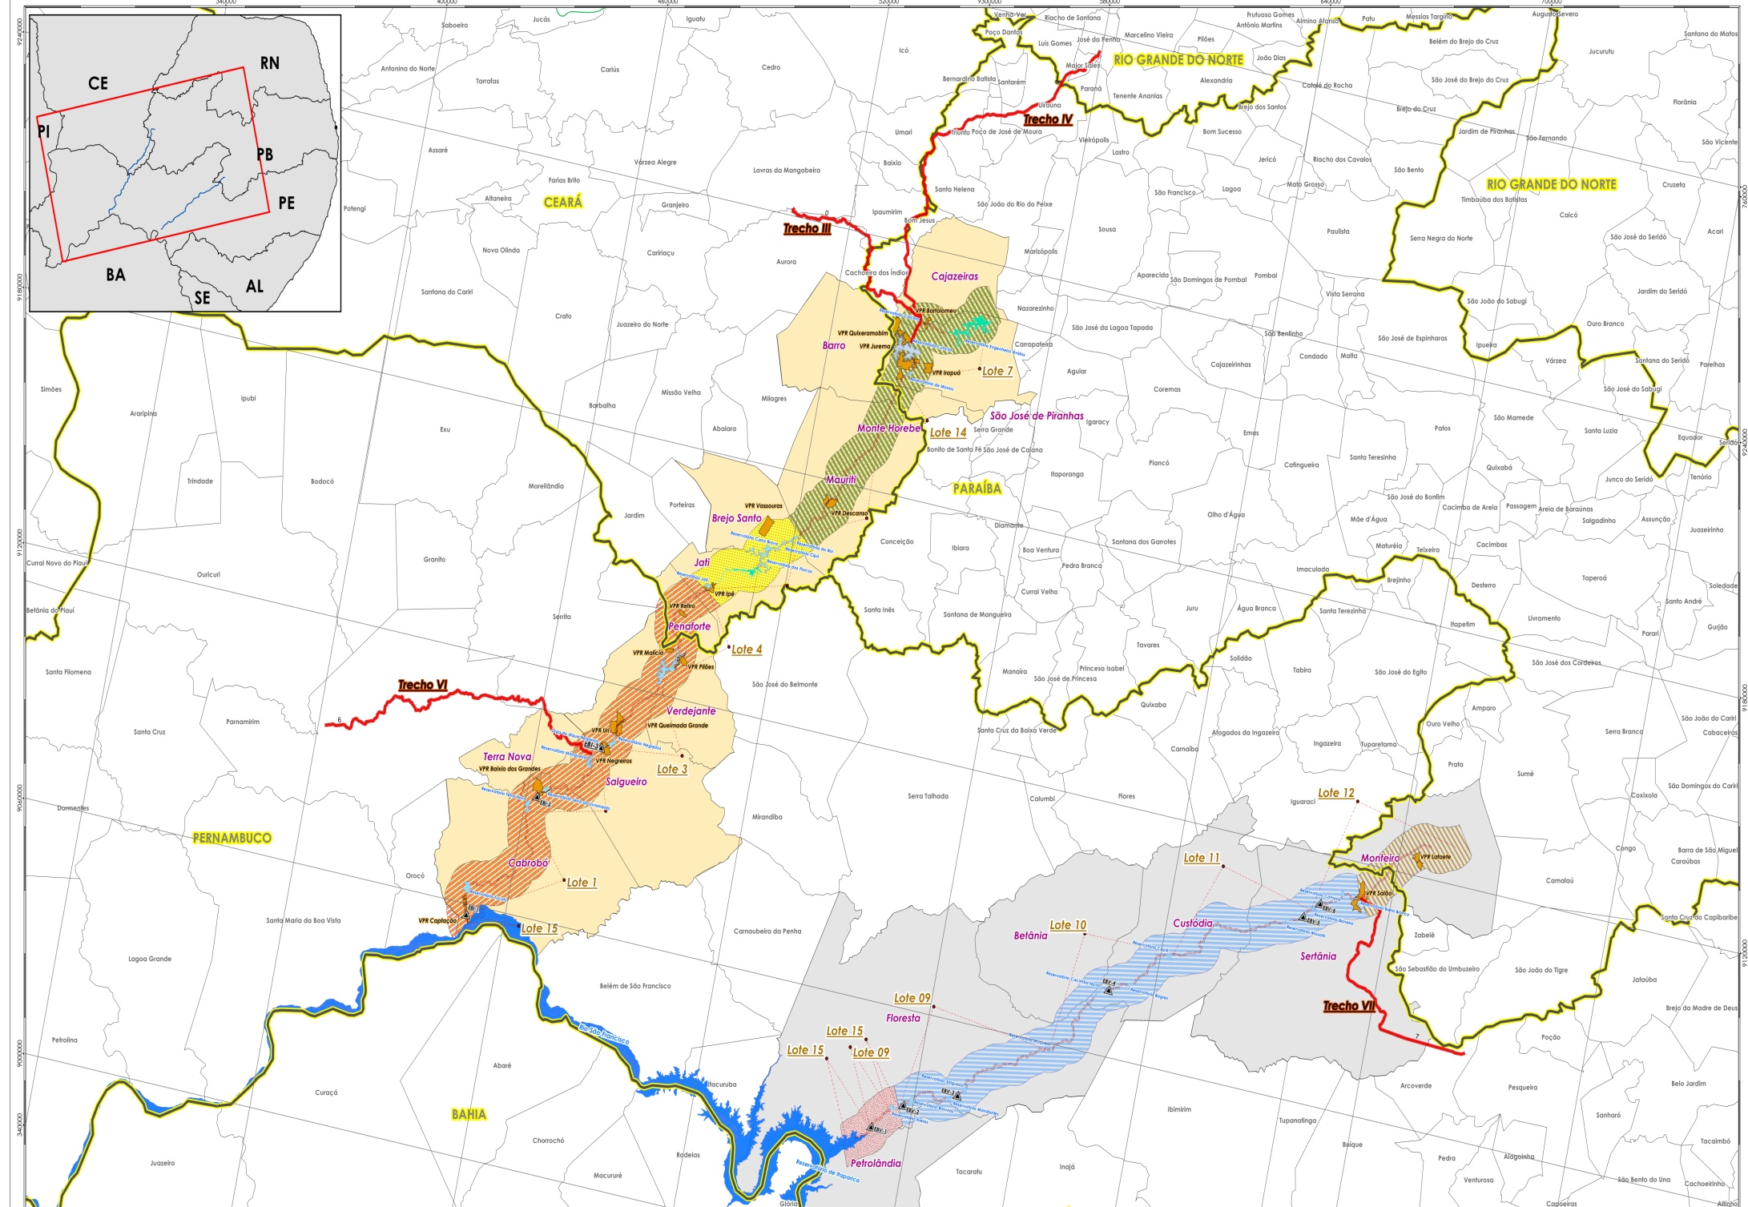
Projeto de Integração do Rio São Francisco - METAS
Rio Grande do Norte
Ceará
Rio Grande do Norte
Res. Boi II até o Res. Eng. Avidos
Meta 3N
Jati até o Res. Boi II
Meta 2N
Cinturão das Águas
Paraíba
Captação até o Res. Jati
Meta 1N
Res. Barro Branco até o Res. Poções
Pernambuco
Meta 3L
Res. Areias até o Res. Barro Branco
Meta 2L
Captação até o Res. Areias
Bahia
Meta 1L

Slide 7
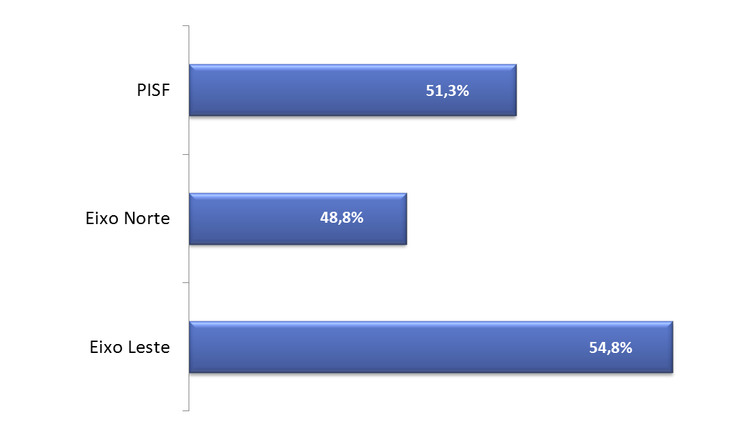
Projeto São Francisco
Gerenciamento do Projeto – Avanço Físico
Atualizado em 08/10/2013
Fonte: Relatório Gerenciadora
Notes:
Atualizar os percentuais

Slide 8
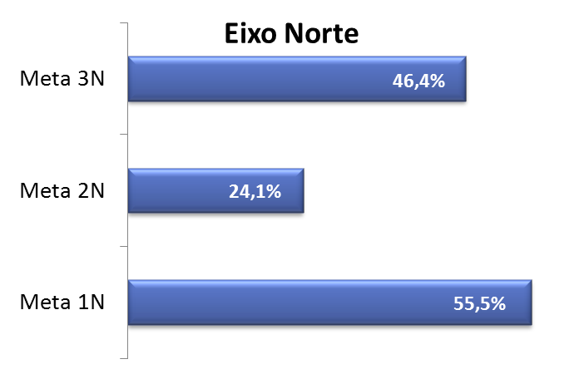
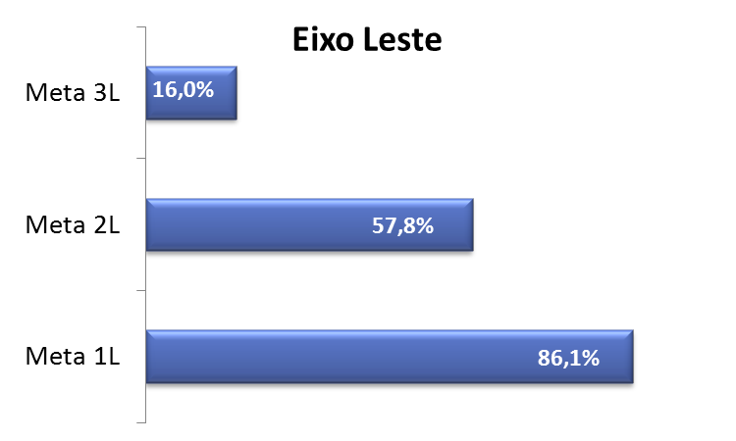
Projeto São Francisco
Gerenciamento do Projeto – Avanço Físico por Meta
Atualizado em 08/10/2013
Fonte: Relatório Gerenciadora

Slide 9
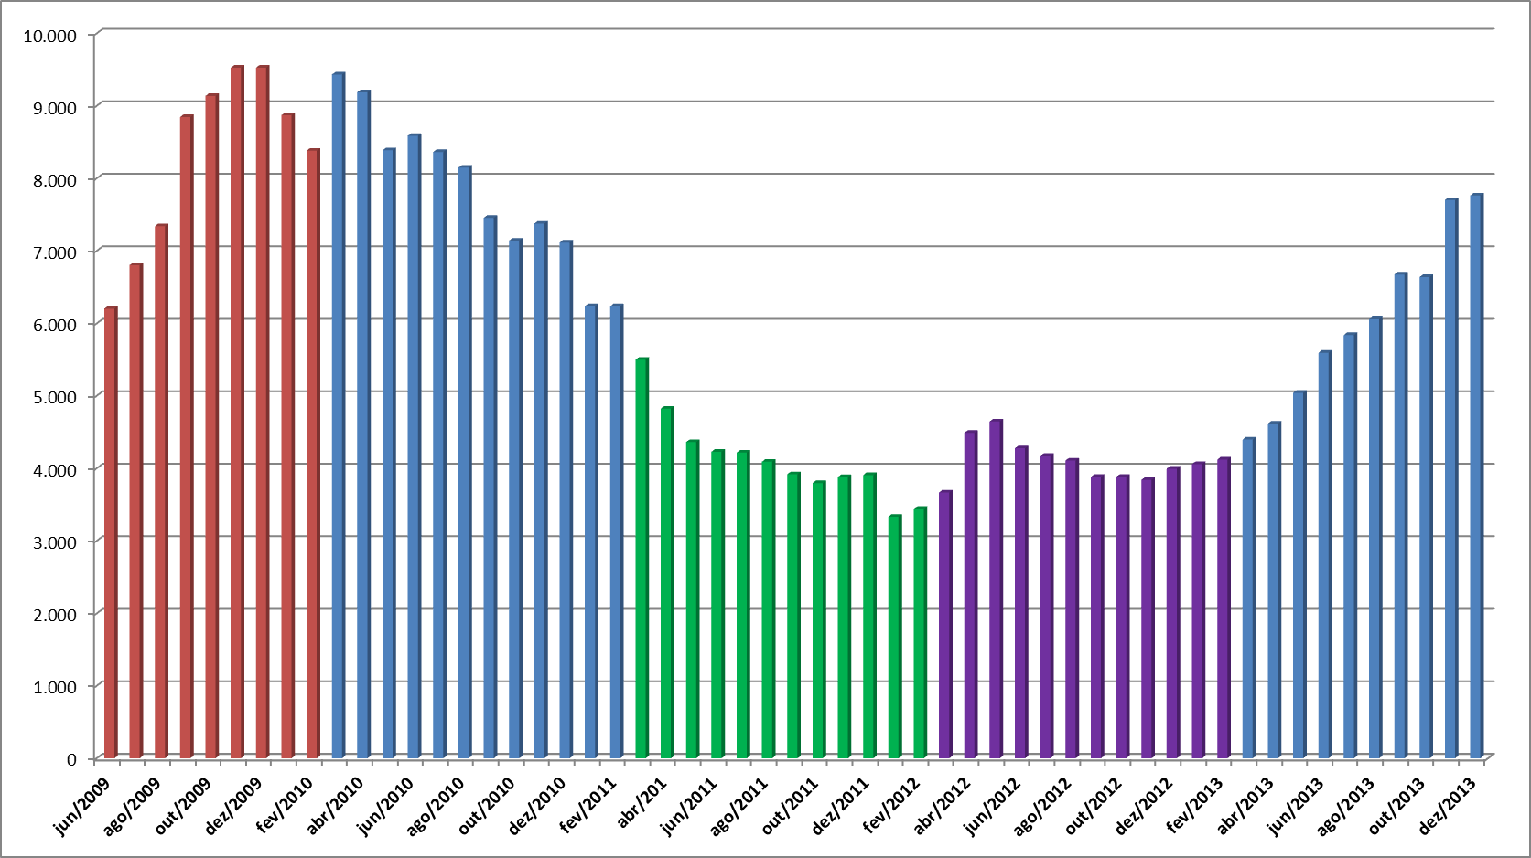
MÃO-DE-OBRA EIXOS NORTE E LESTE
2009
2010
2013
2011
2012

Slide 10
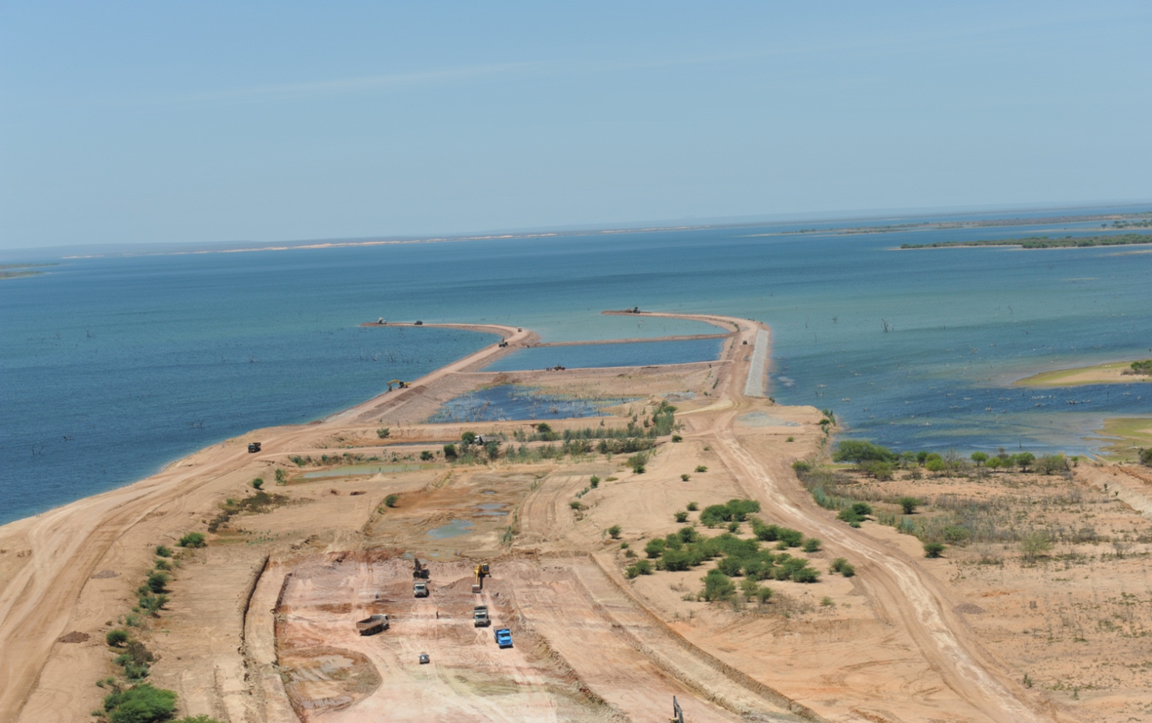
Canal de Aproximação

Slide 11
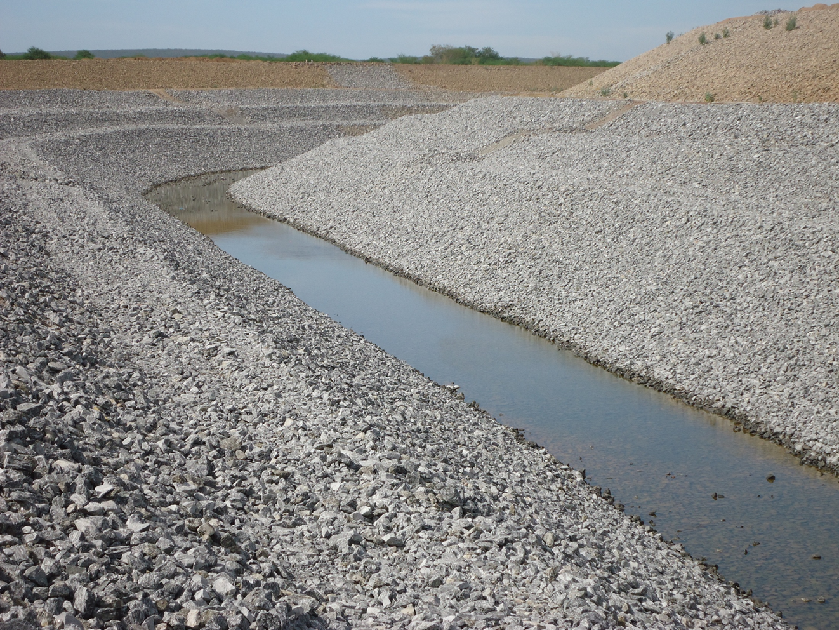
Canal de Aproximação

Slide 12
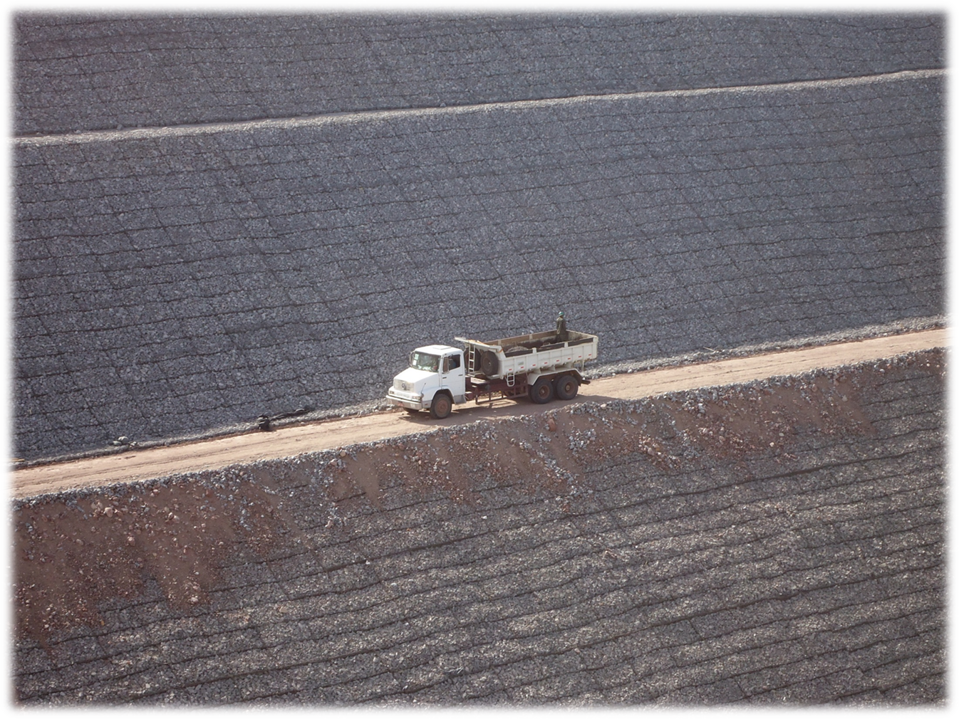
Canal de Aproximação

Slide 13
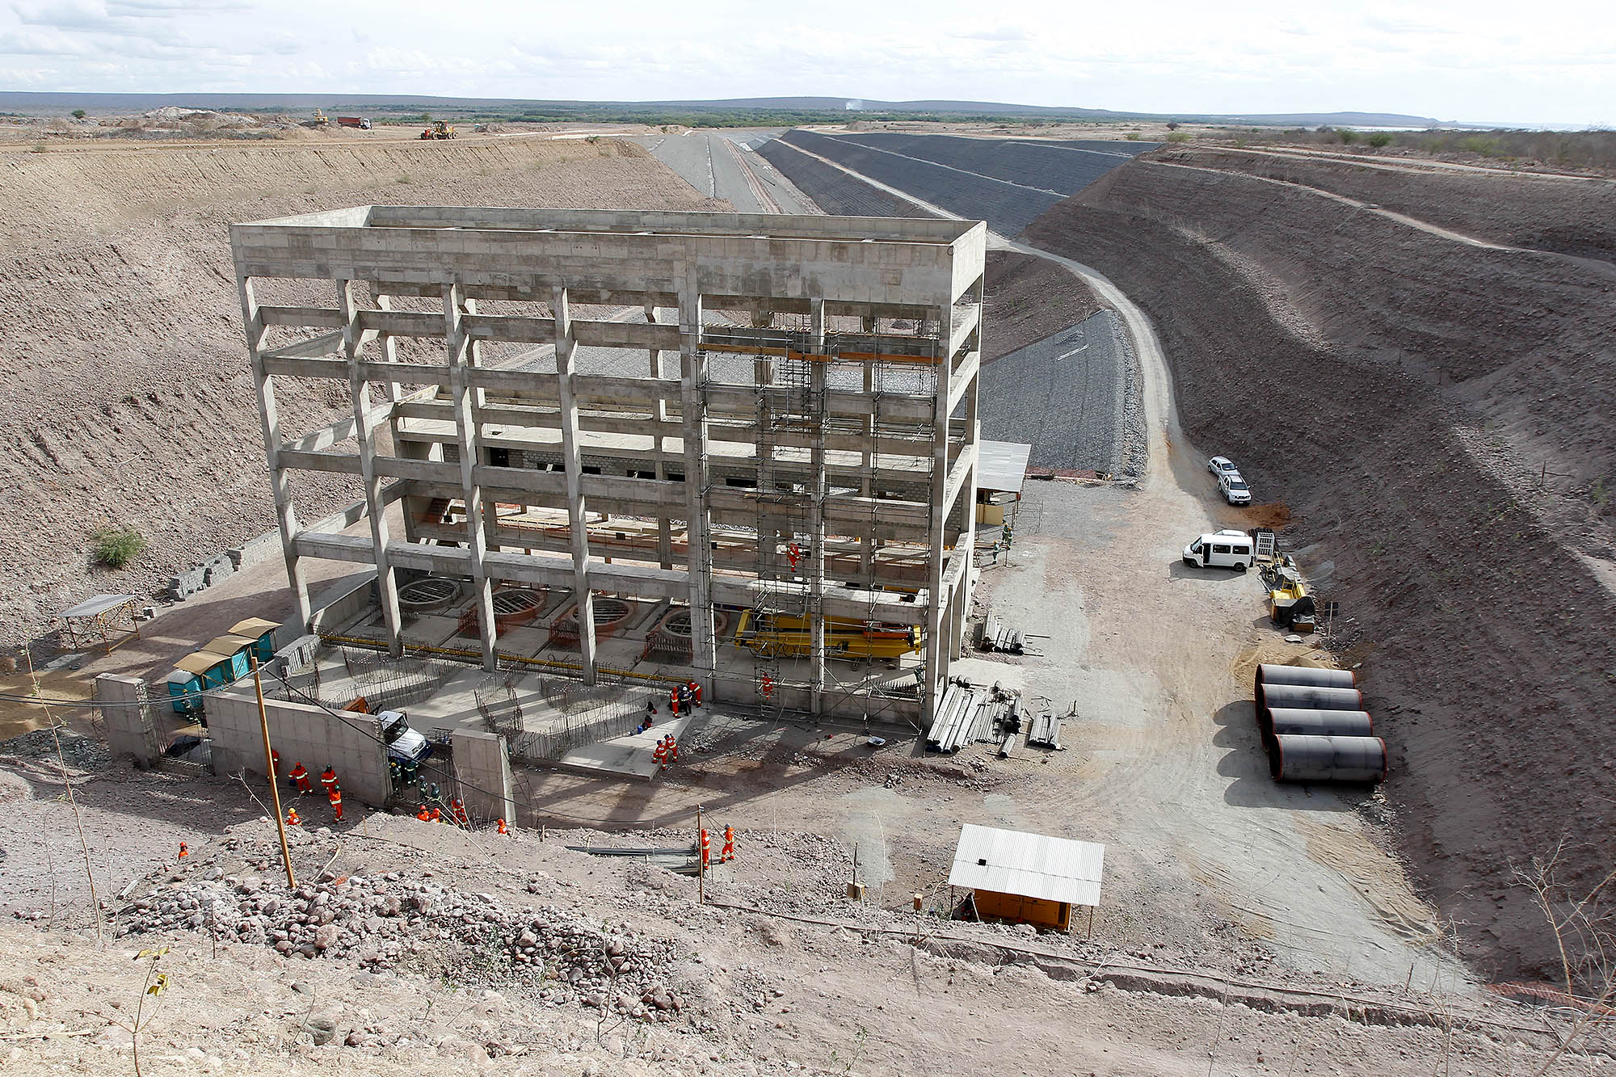
Canal de Aproximação

Slide 14
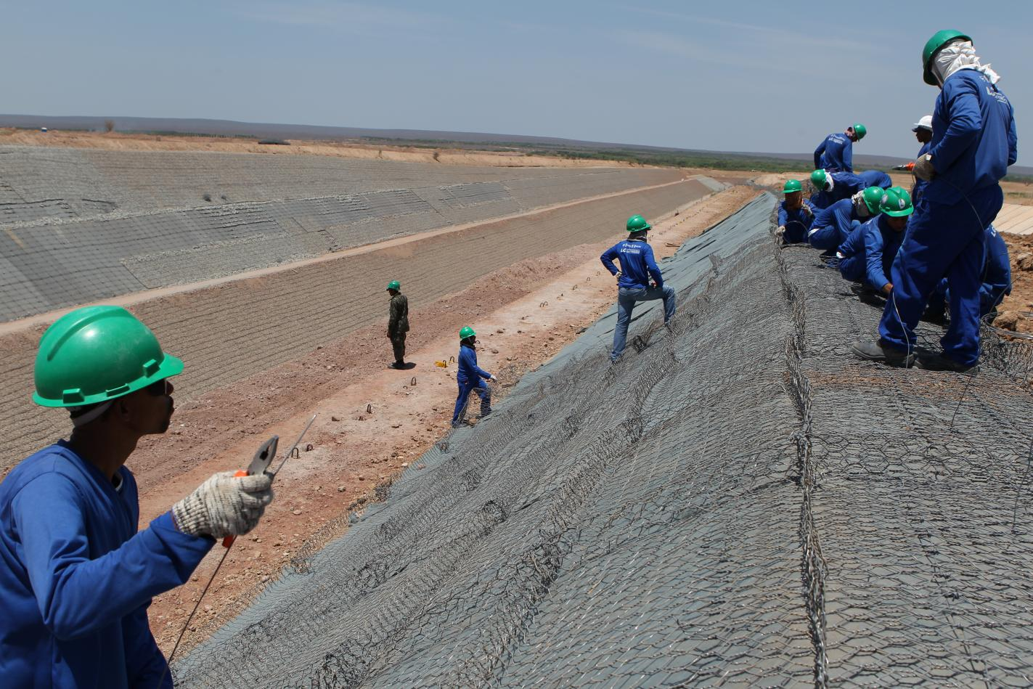
Canal de Aproximação

Slide 15
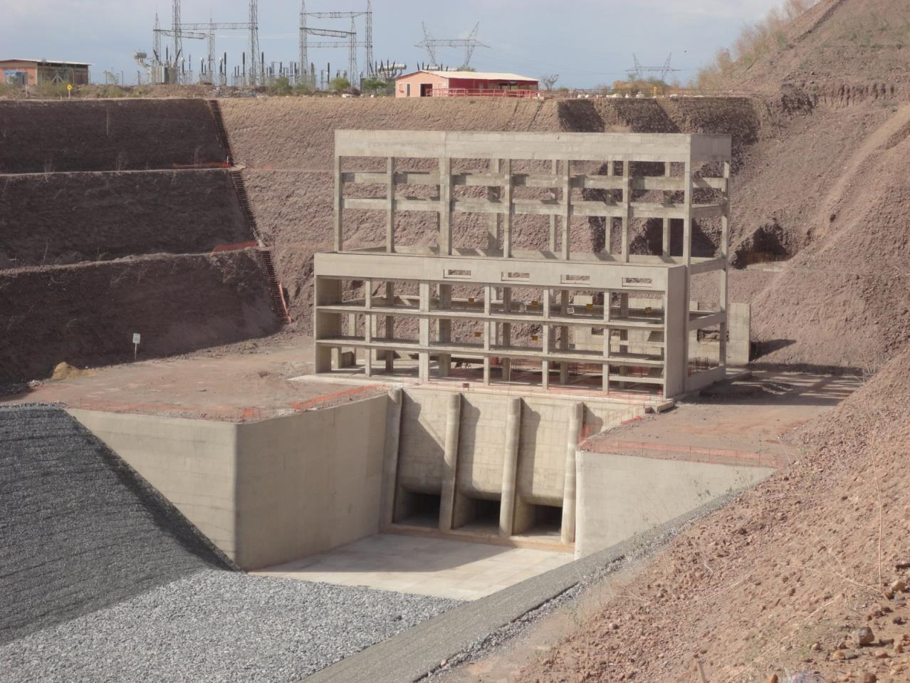
Estações de Bombeamento – EBV-1

Slide 16
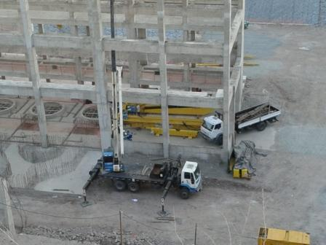
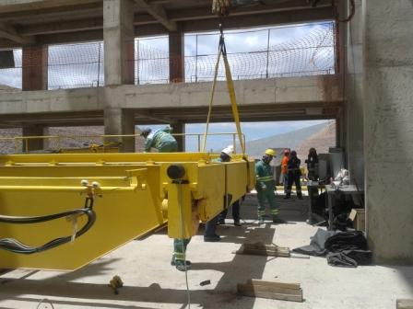
Estações de Bombeamento – EBV-1 Montagem Mecânica

Slide 17
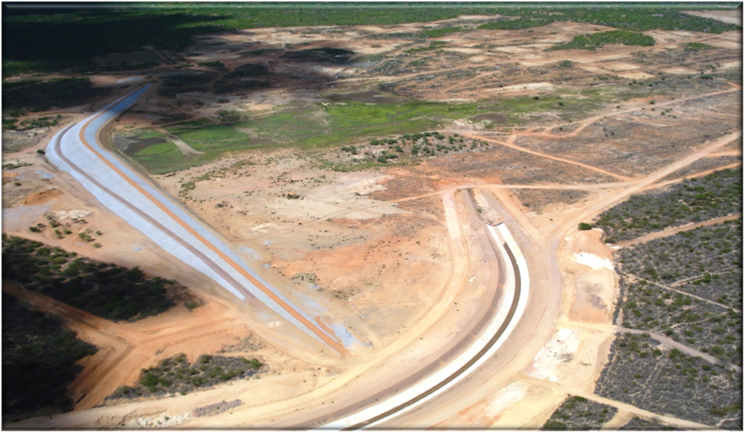
Reservatórios

Slide 18
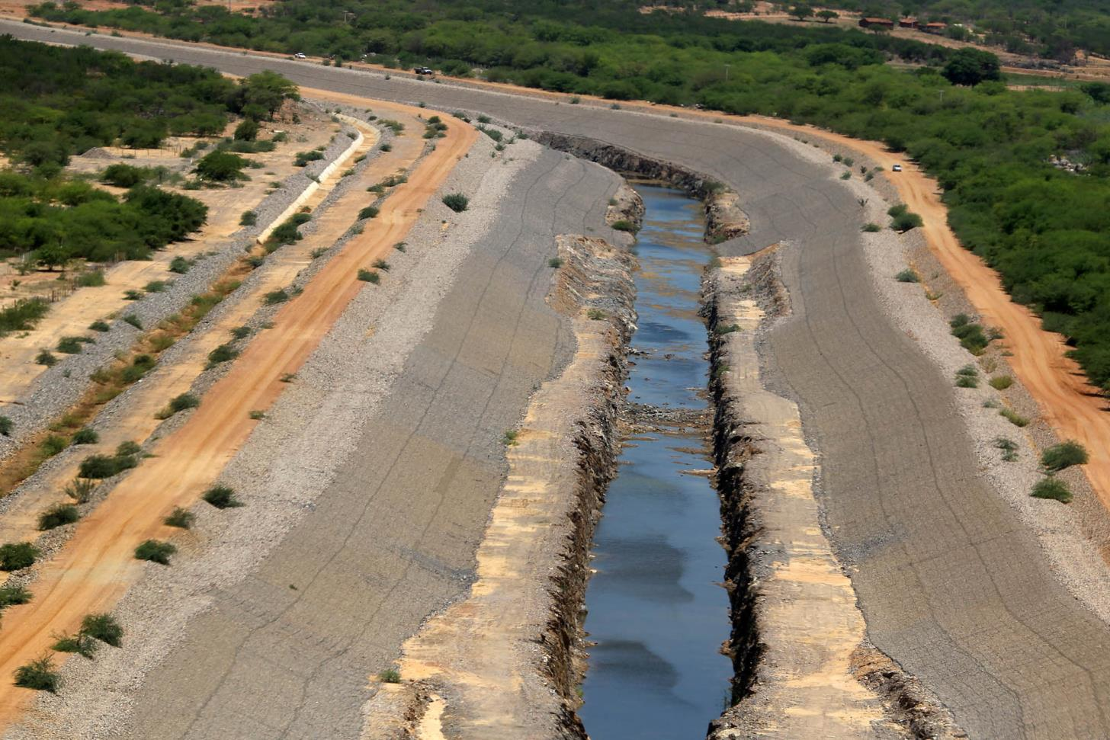
Canal de Aproximação

Slide 19
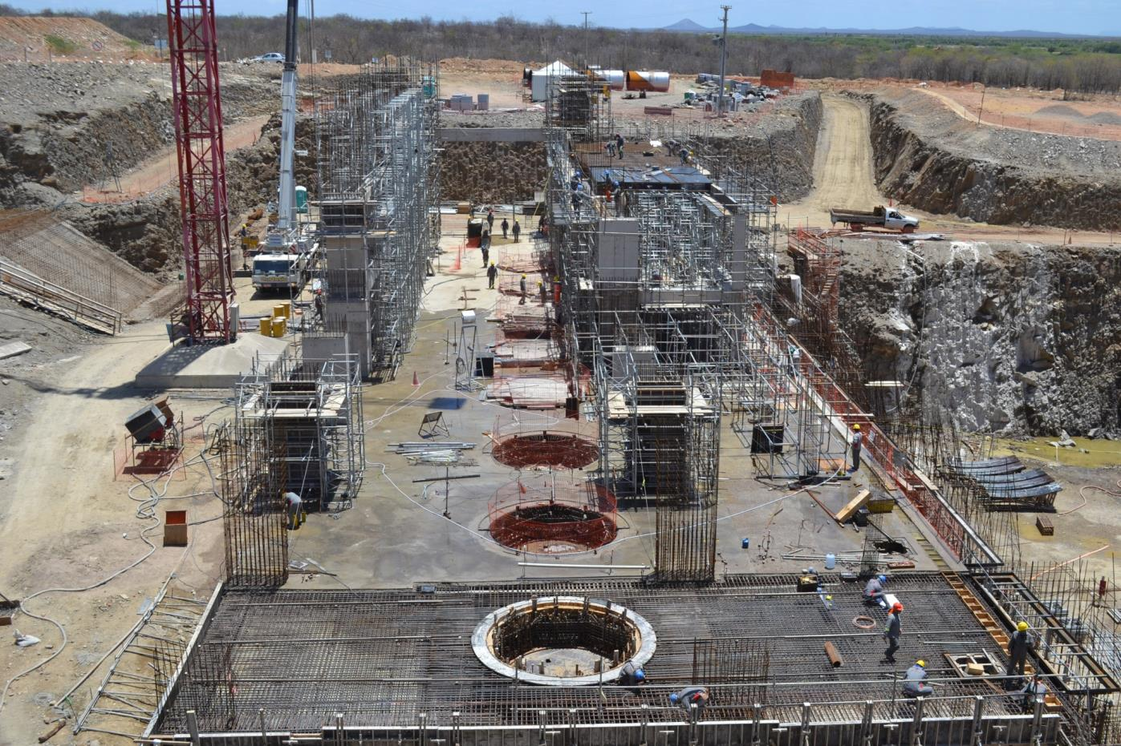
Estações de Bombeamento – EBI-1

Slide 20
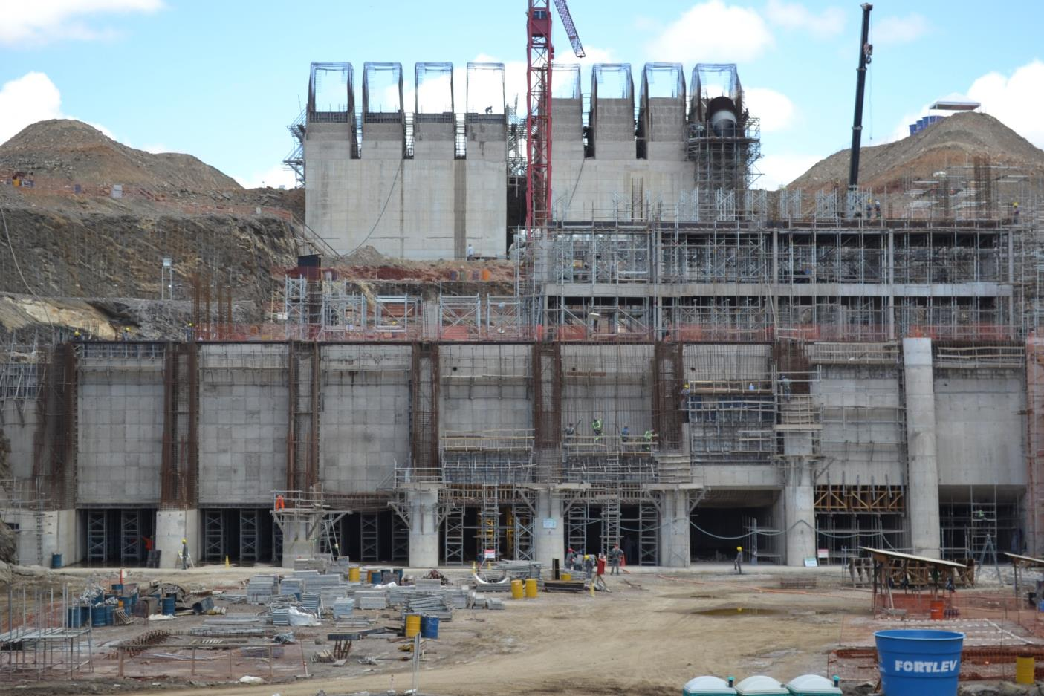
Estações de Bombeamento – EBI-1

Slide 21
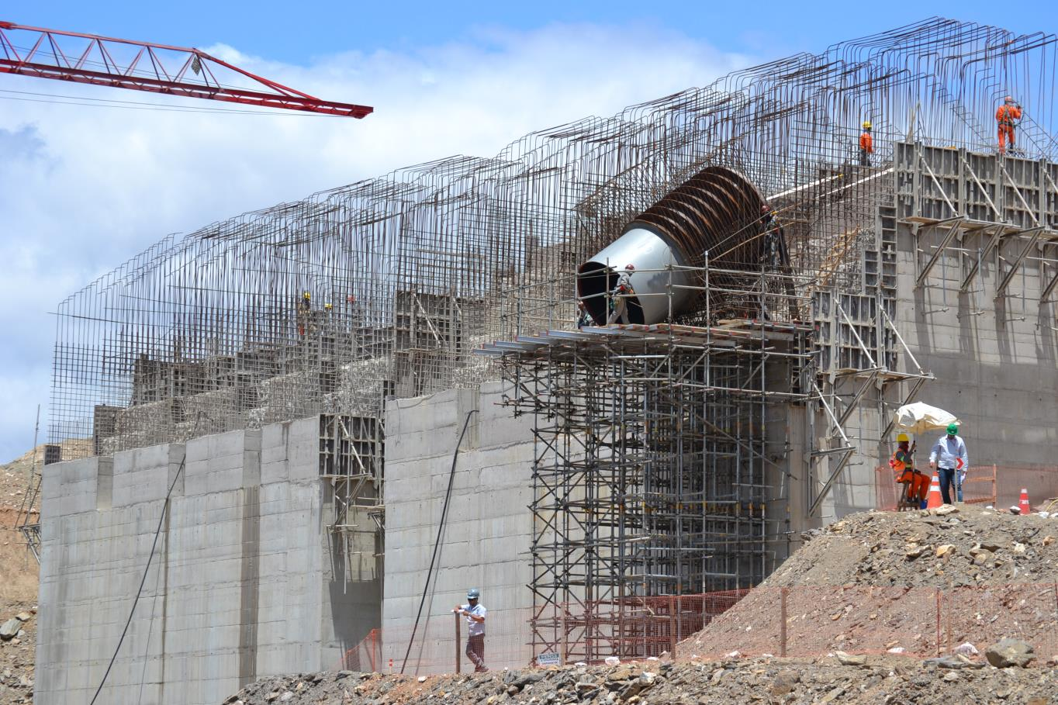
Estações de Bombeamento – EBI-1

Slide 22
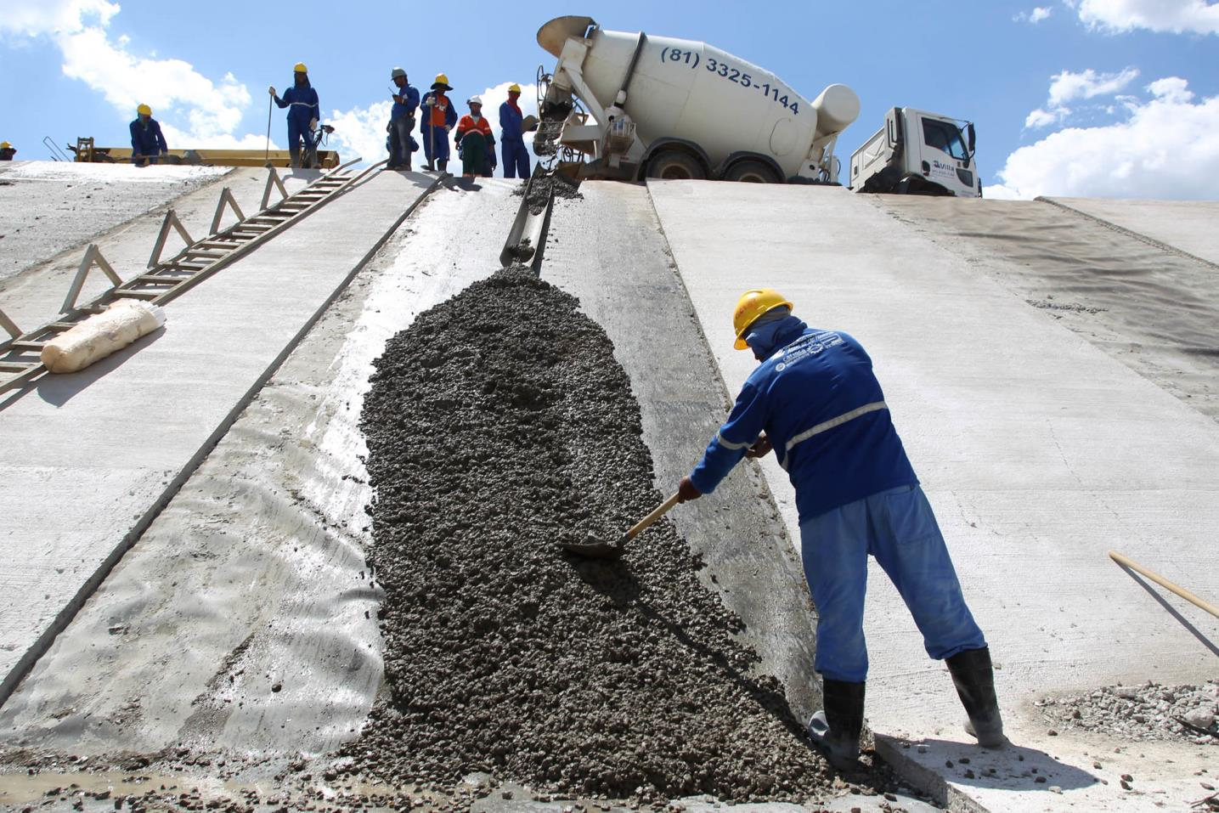
Canal – Manta e Concretagem

Slide 23
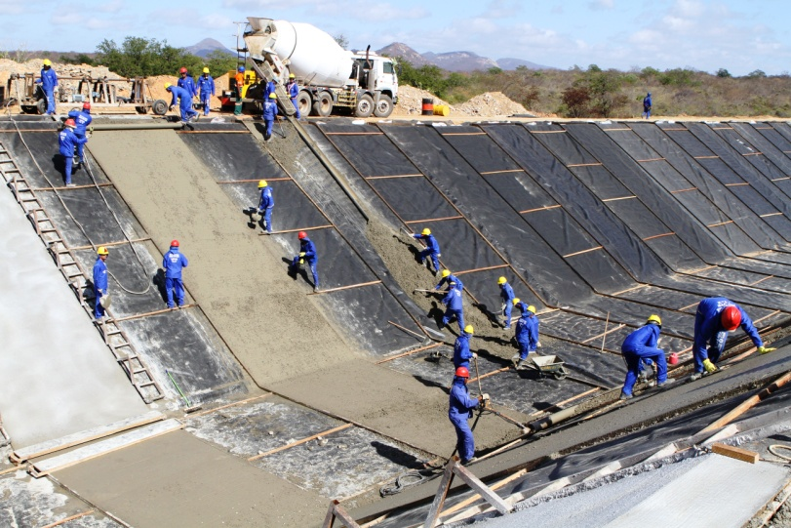
Canal – Manta e Concretagem

Slide 24
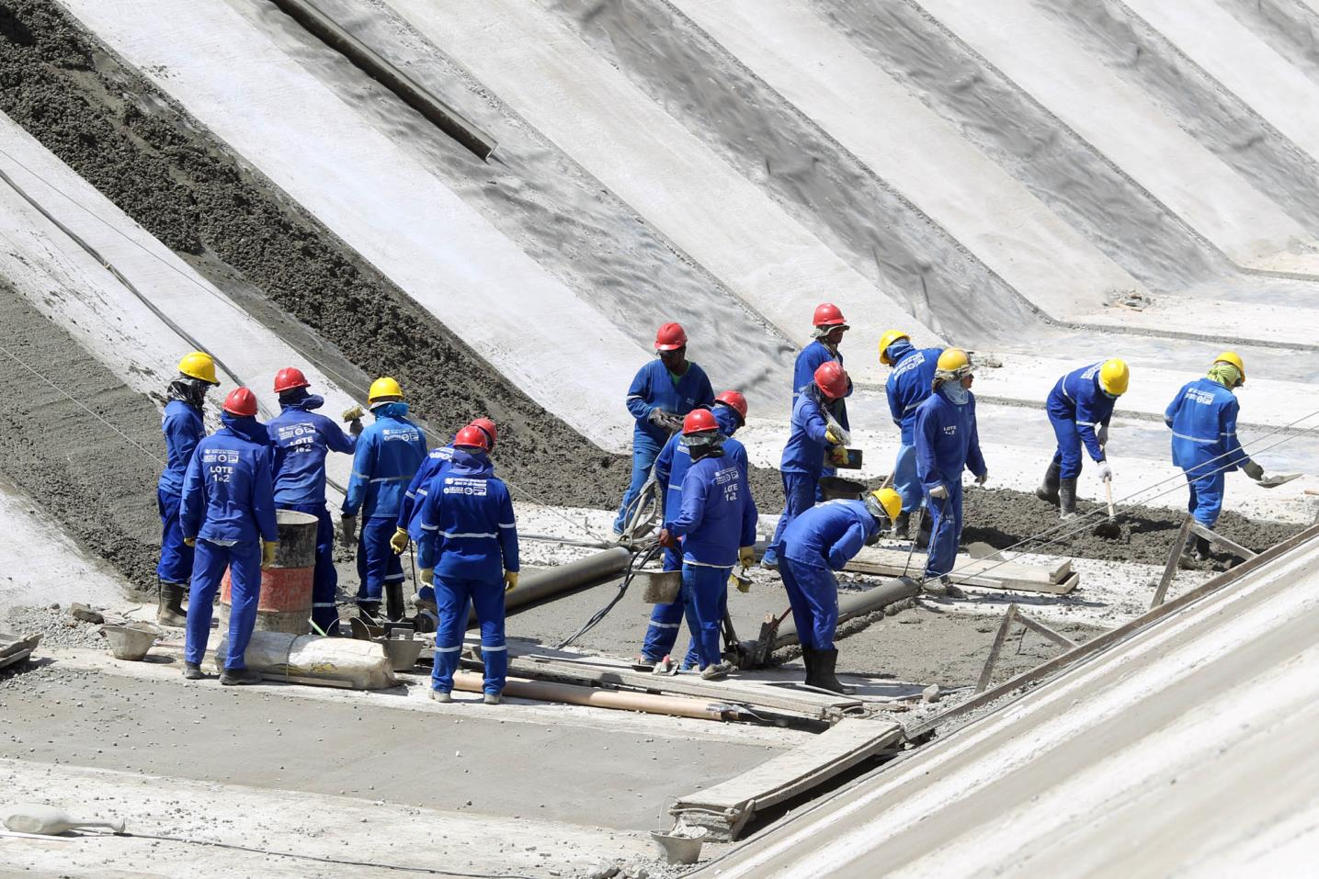
Canal – Manta e Concretagem

Slide 25
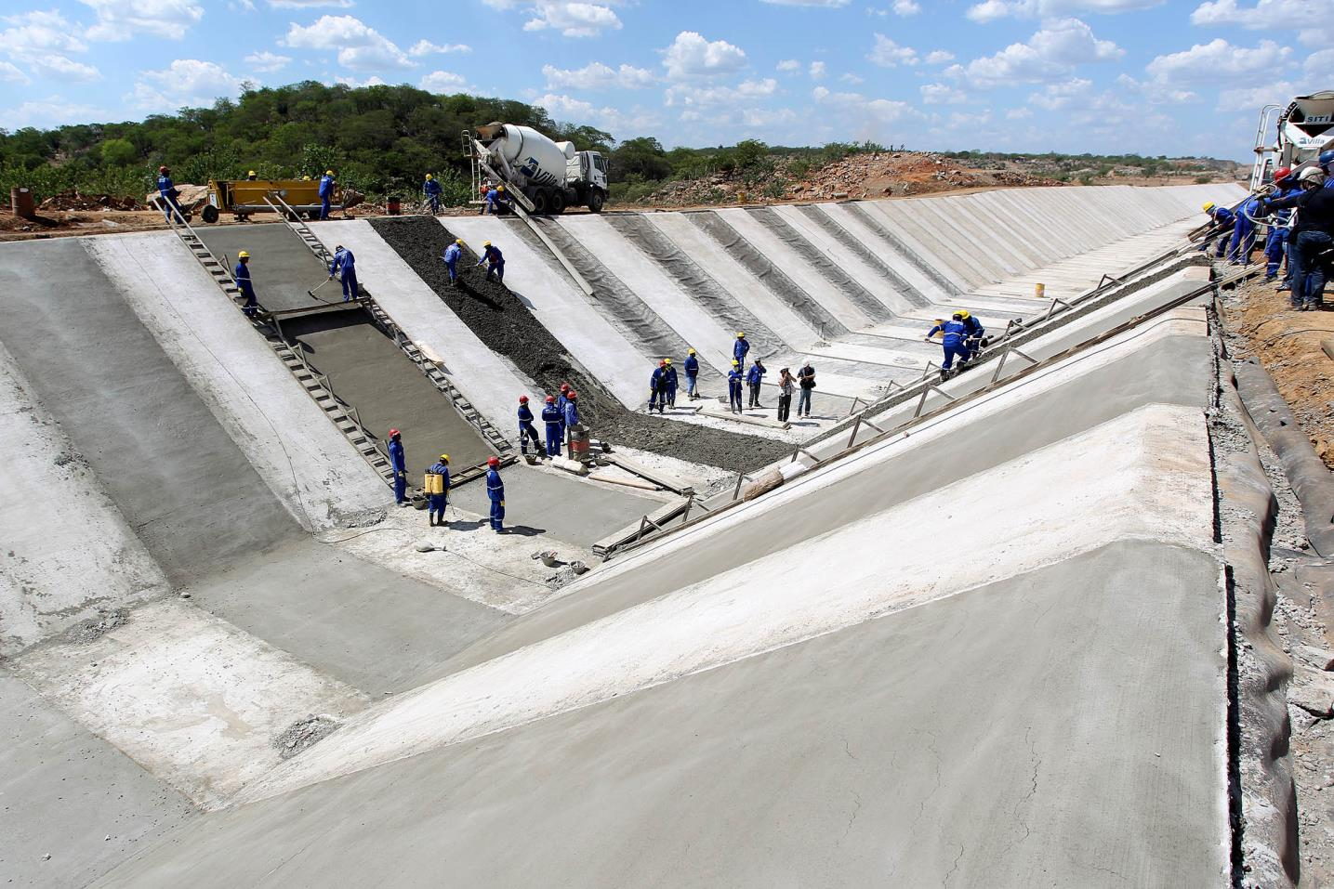
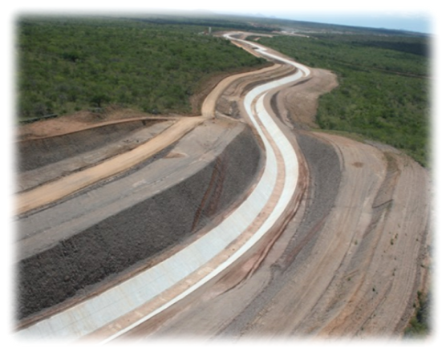
Canal – Manta e Concretagem

Slide 26
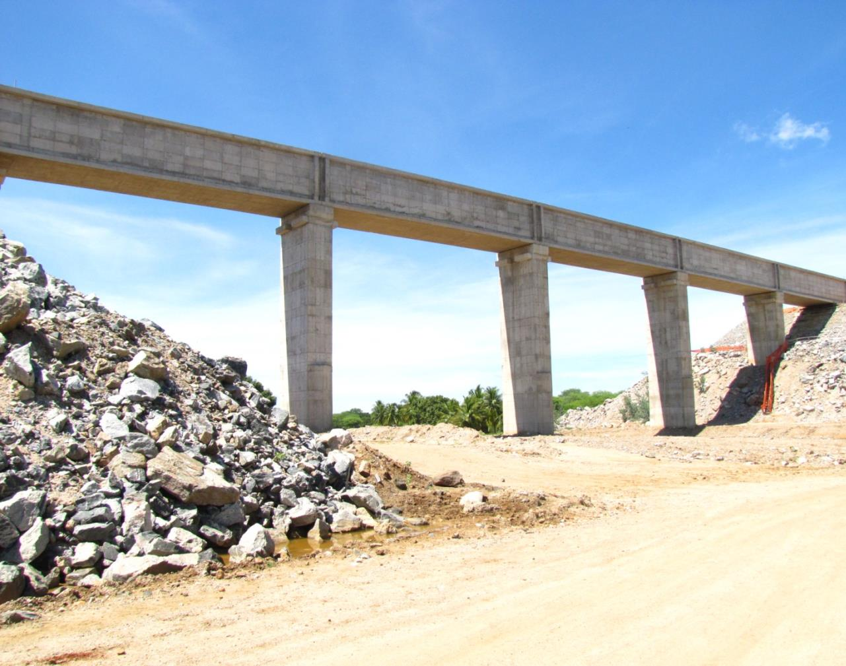
Aquedutos

Slide 27
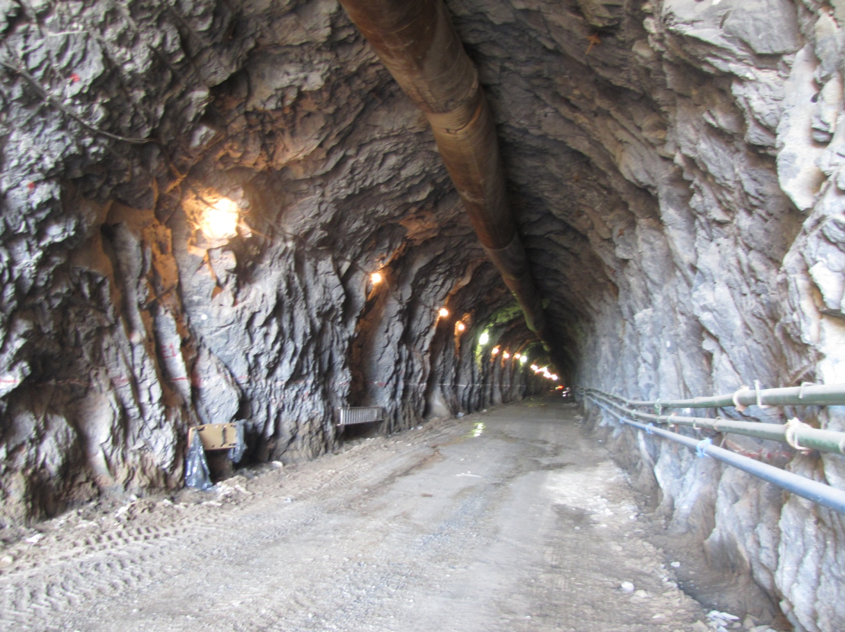
Túneis

Slide 28
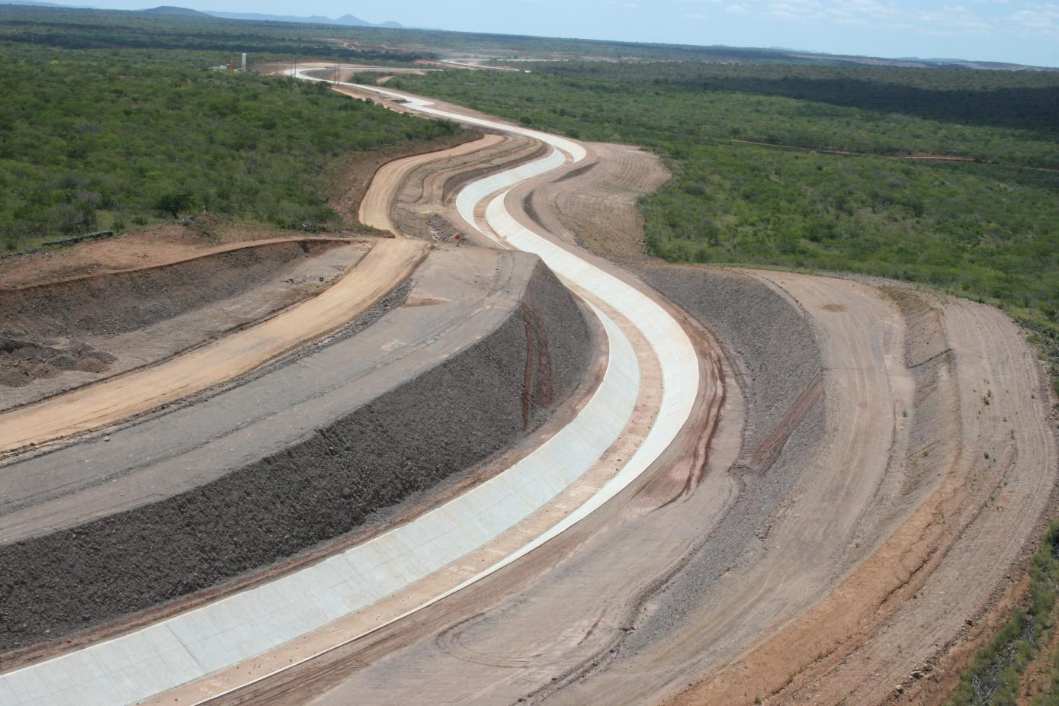
Canal Executado

Slide 29
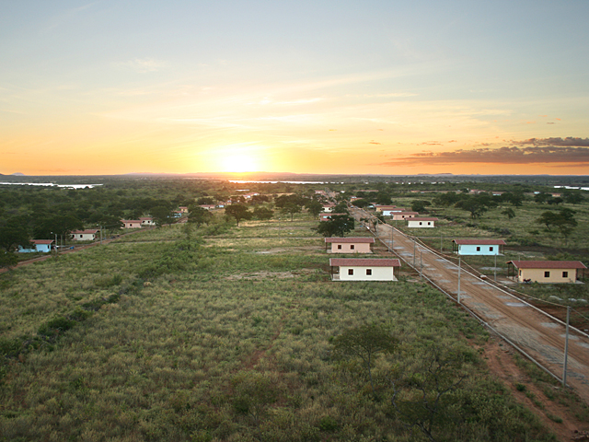
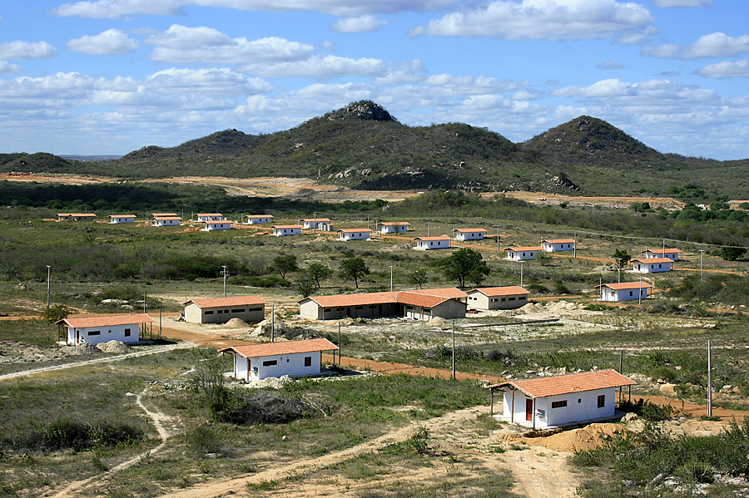
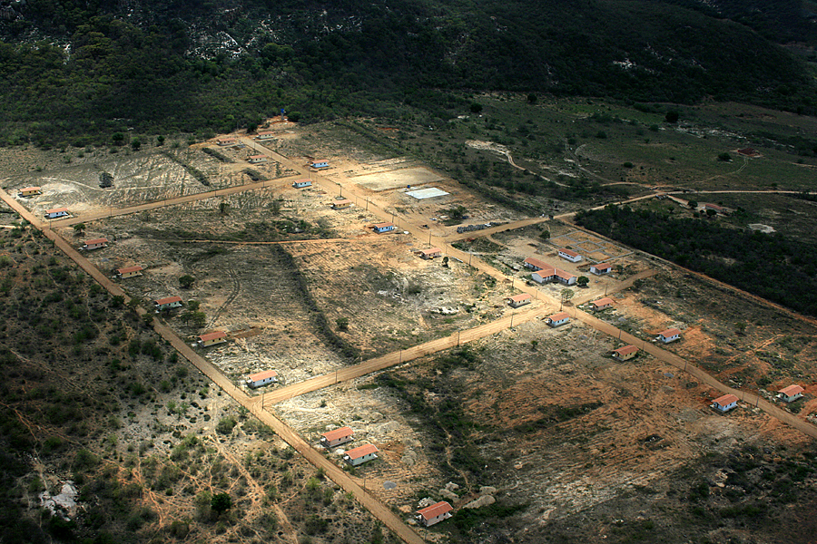
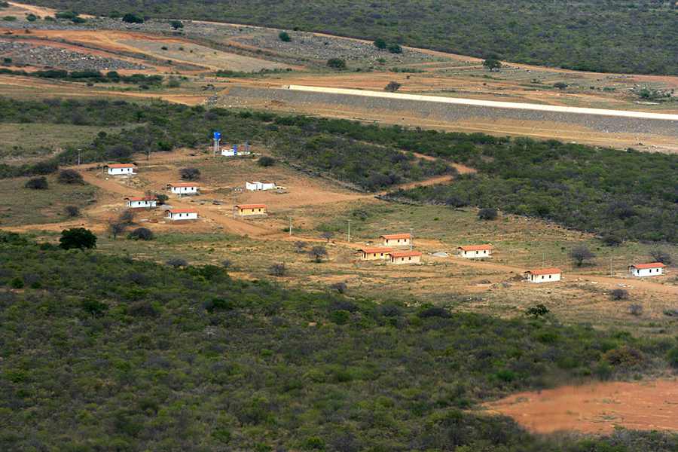
Vila Produtiva Rural do Junco/PE
Vila Produtiva Rural de Uri/PE
Vila Produtiva Rural de Negreiros/PE
Vila Produtiva Rural de Captação/PE

Slide 30
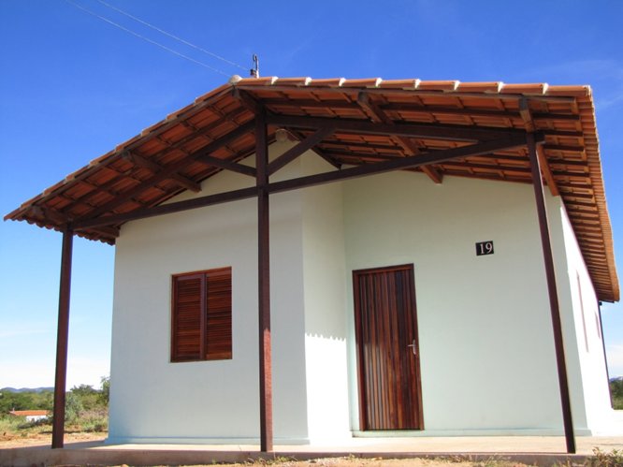
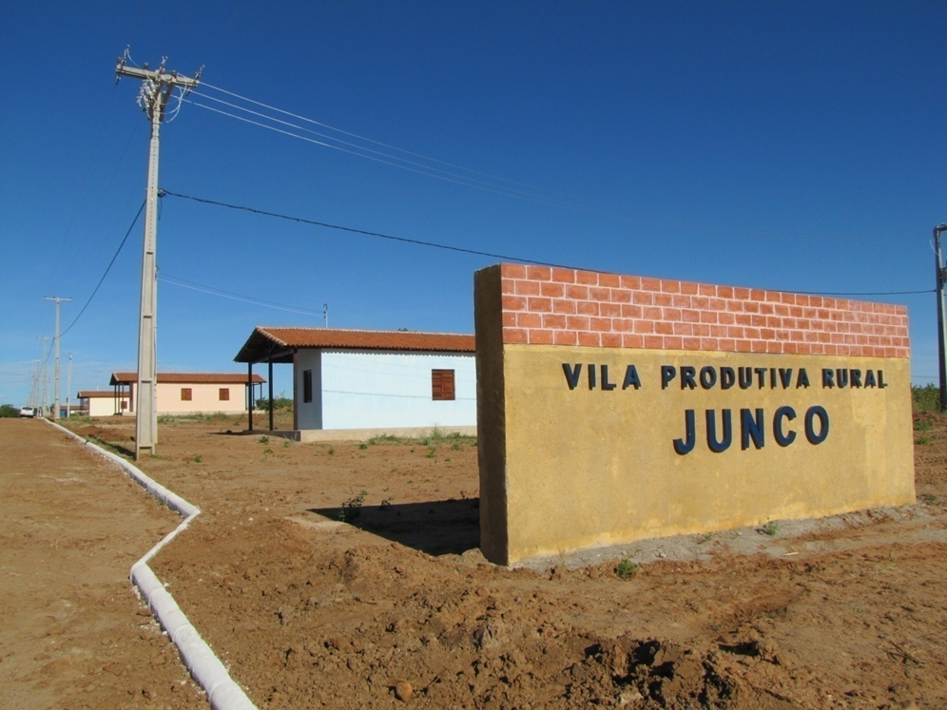
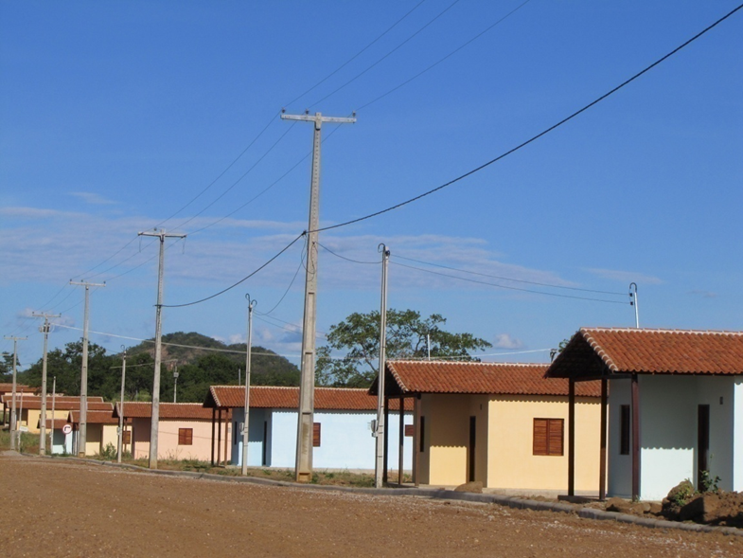
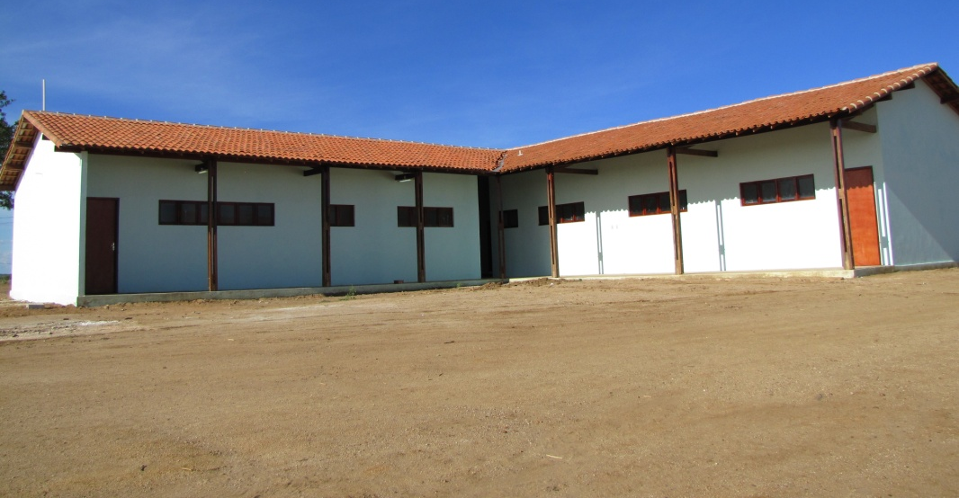

Slide 31
Projeto São Francisco
OBRIGADO!
Francisco Mill
Analista de Infraestrutura
DPE/SIH/MI
Atualizado em 08/10/2013
Fonte: Relatório Gerenciadora

Slide 32
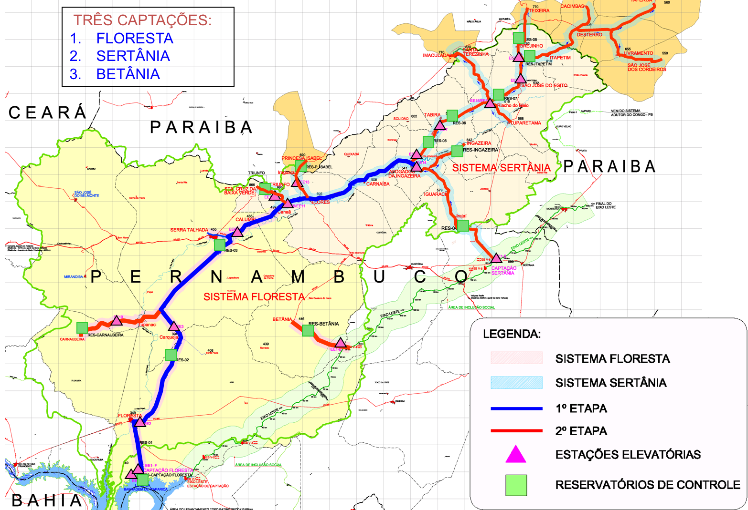
ADUTORA DO PAJEÚ - PE
PAC 1: R$ 100 milhões
PAC2: R$ 99 milhões
Total: 199 milhões
Eixo Leste

Slide 33
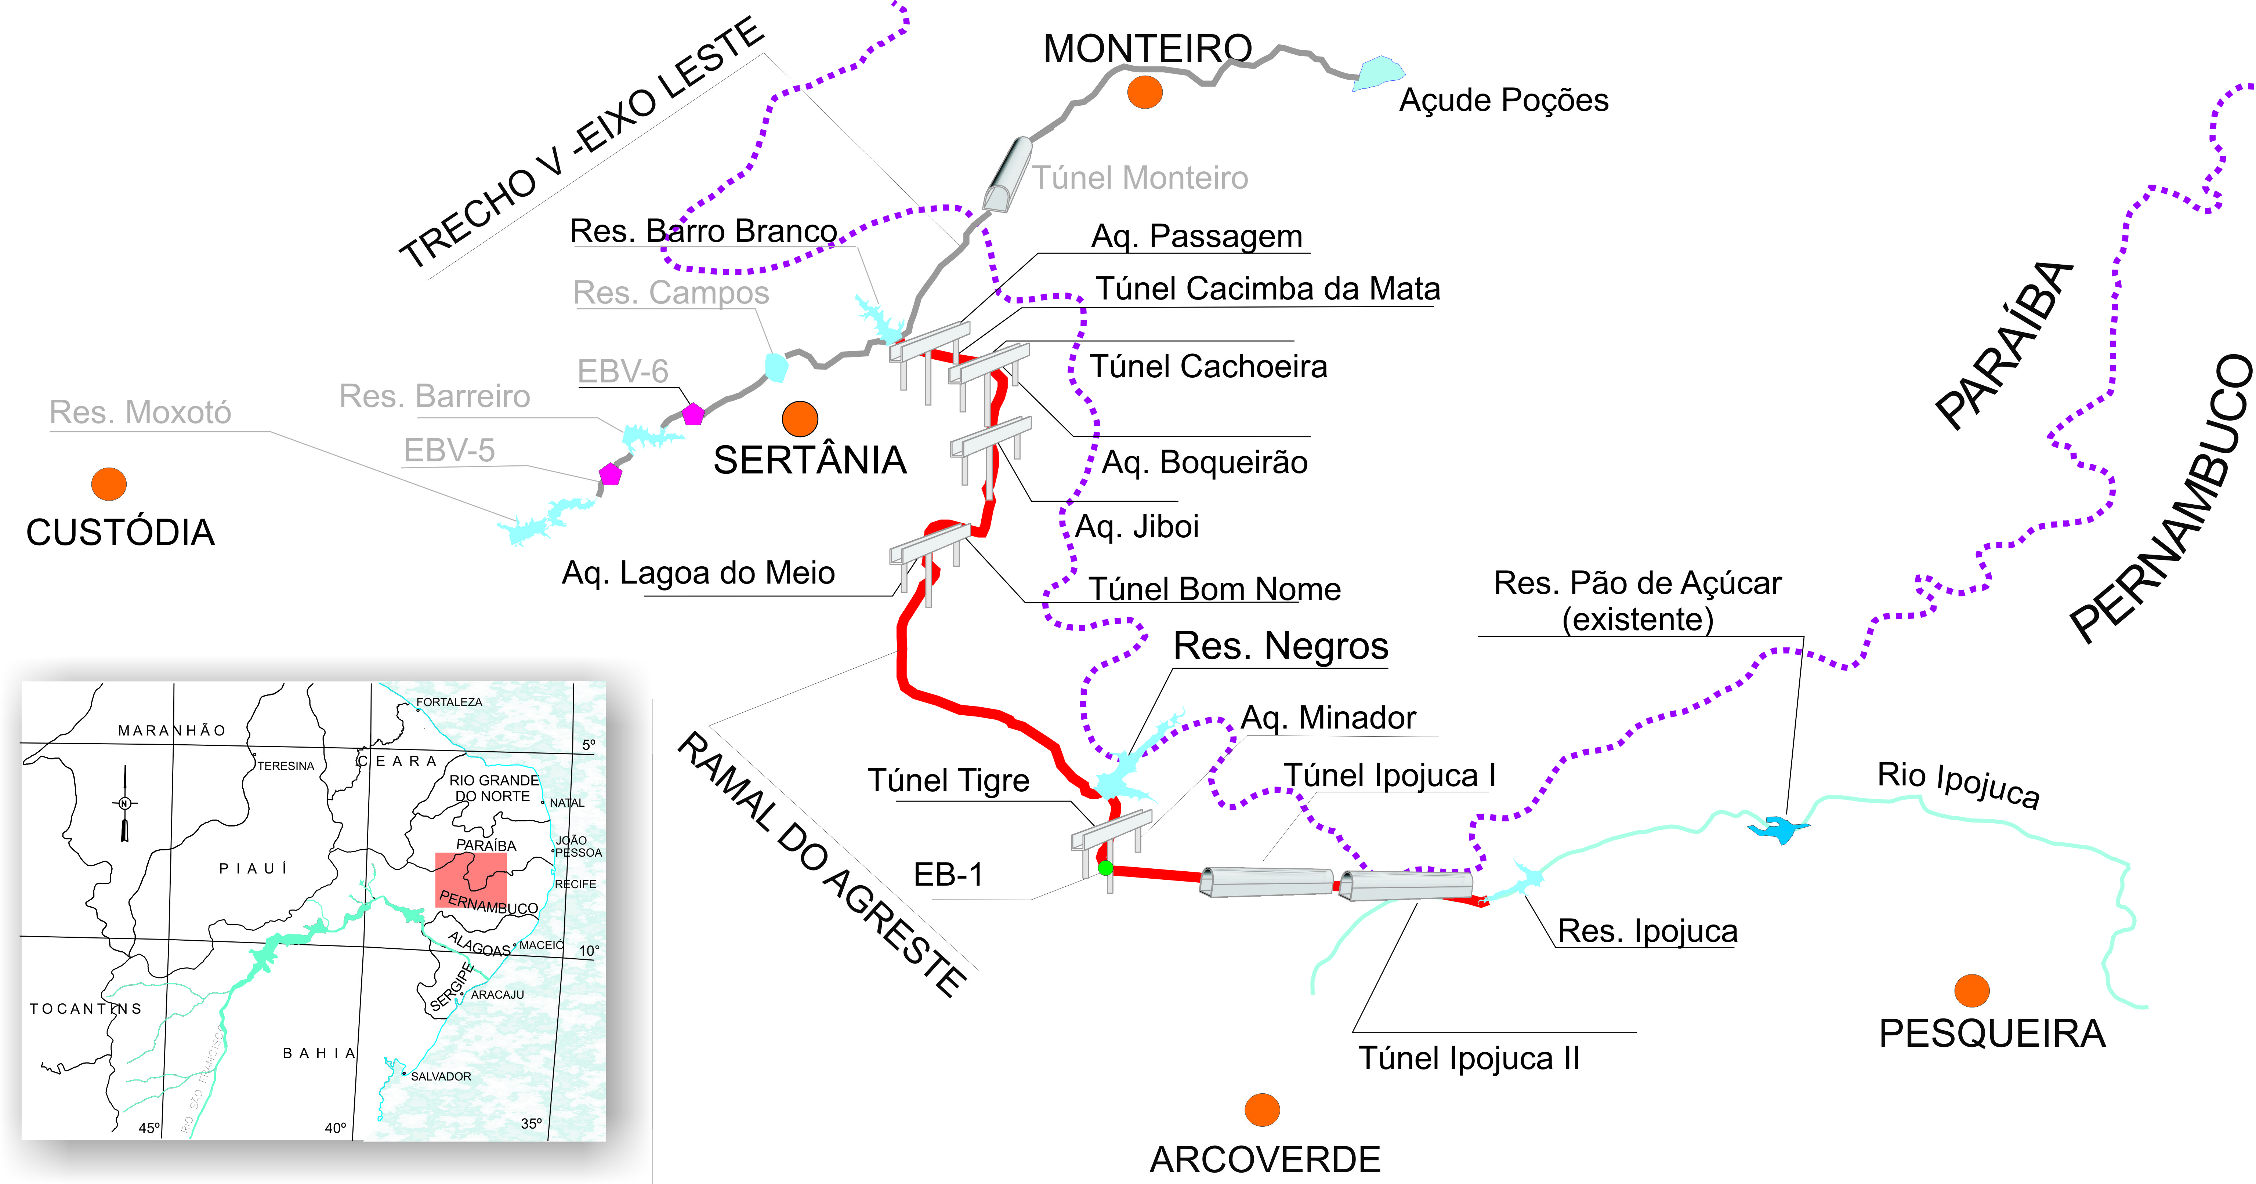
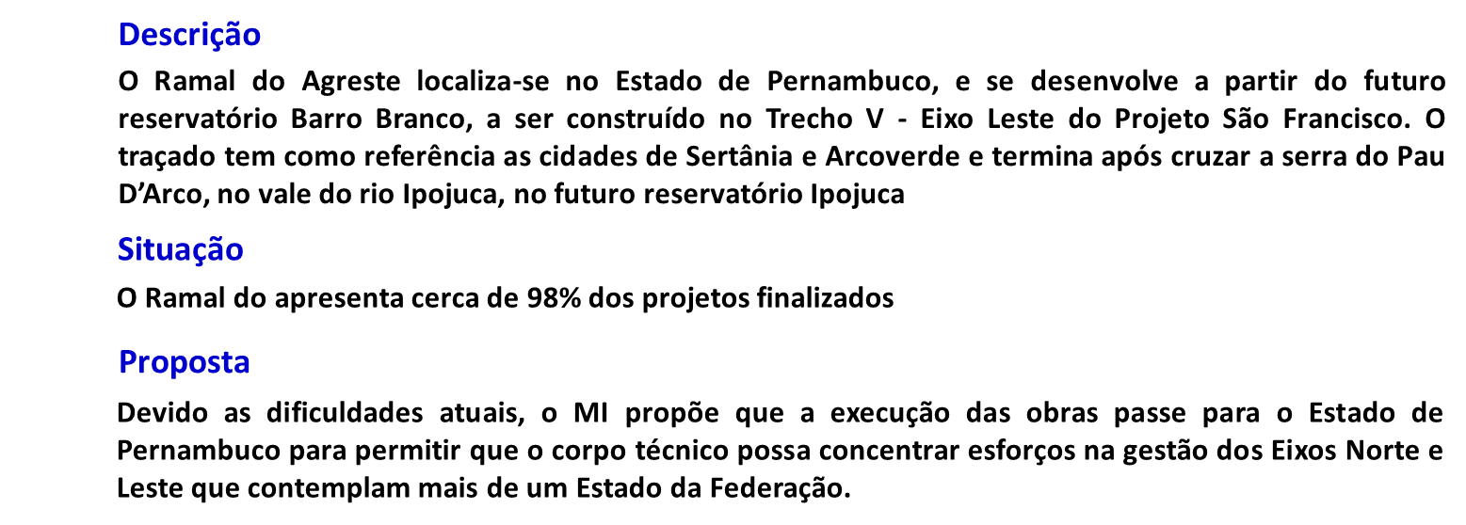

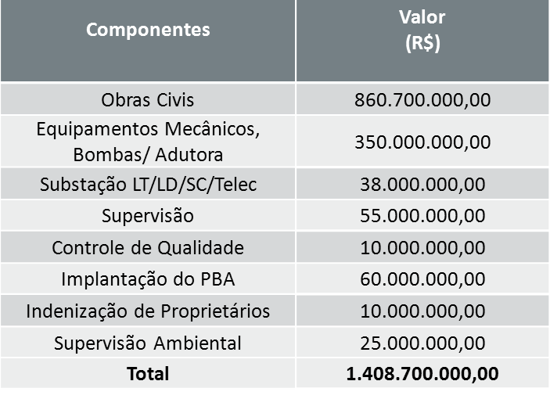
RAMAL DO AGRESTE - PE

Slide 34
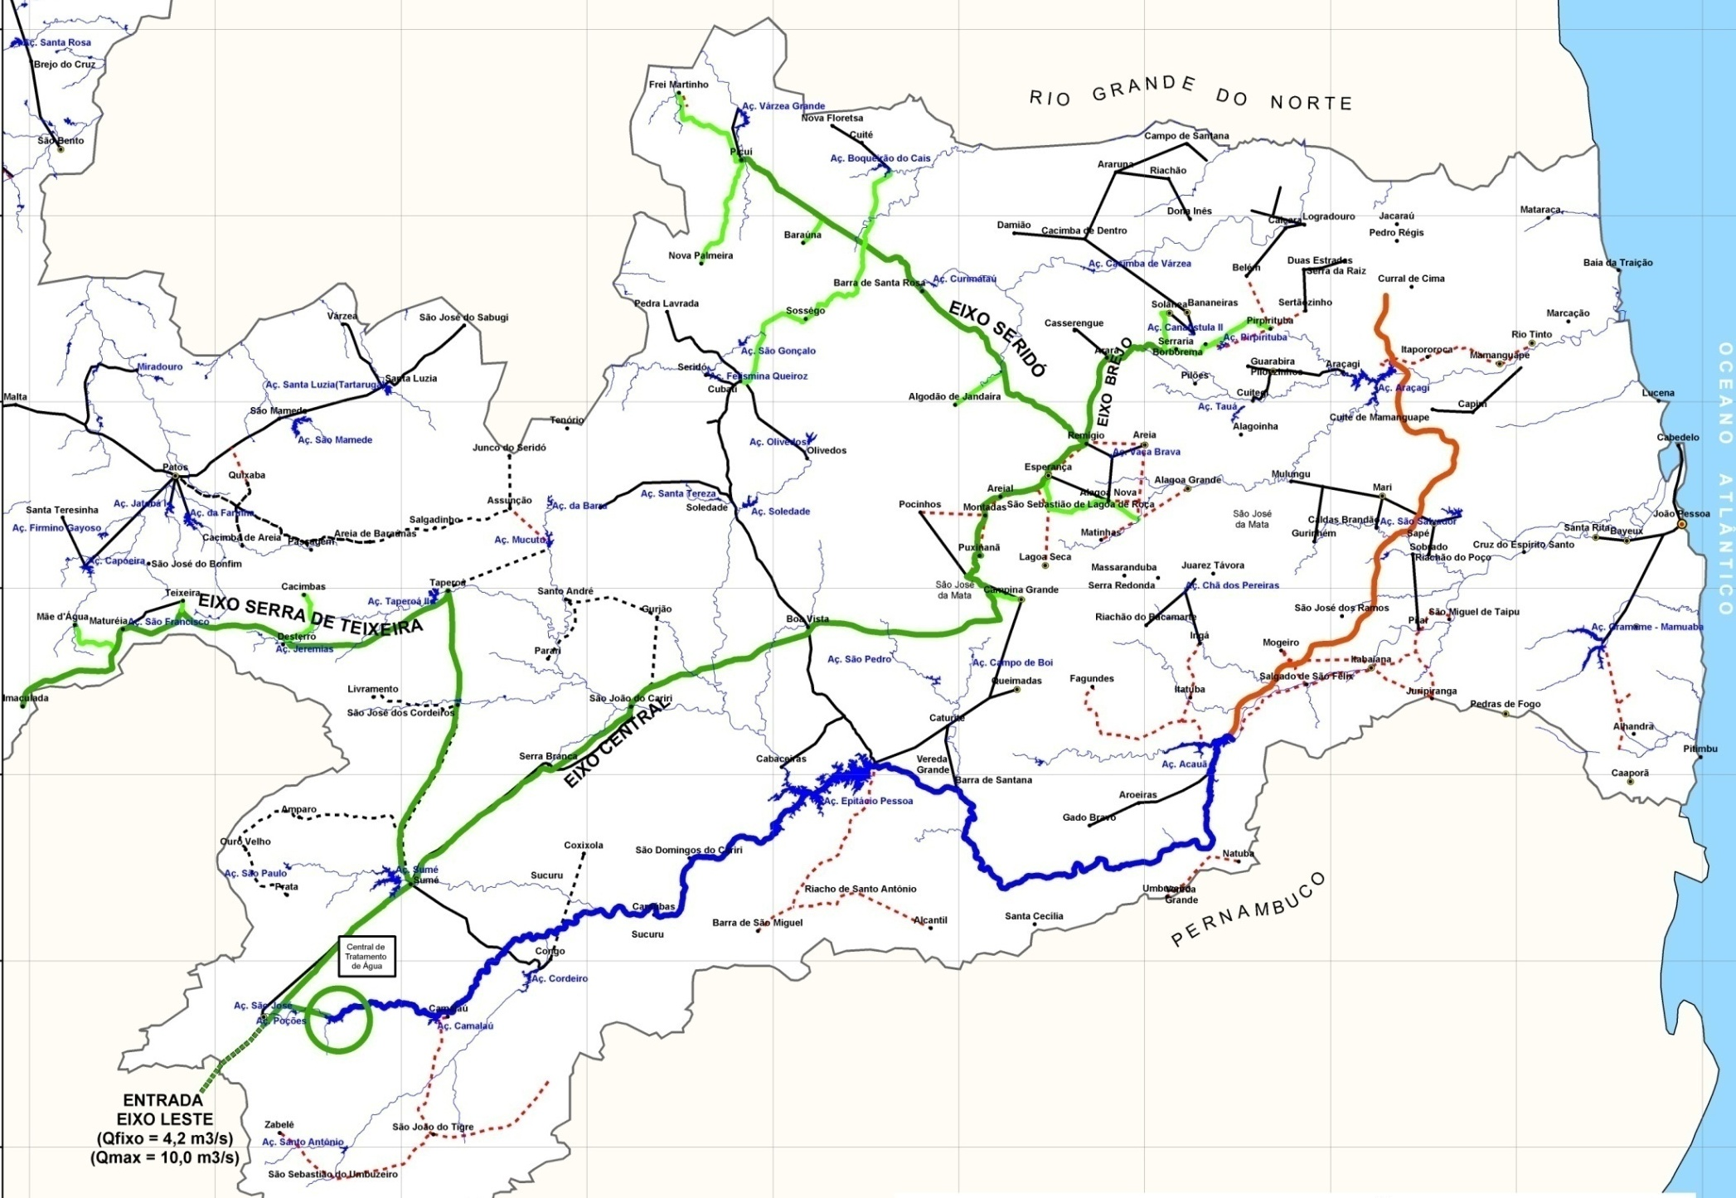
VERTENTE LITORÂNEA - PB
PAC 2: R$ 758 milhões
Estado: R$ 95 milhões
Total: 853 milhões

Slide 35
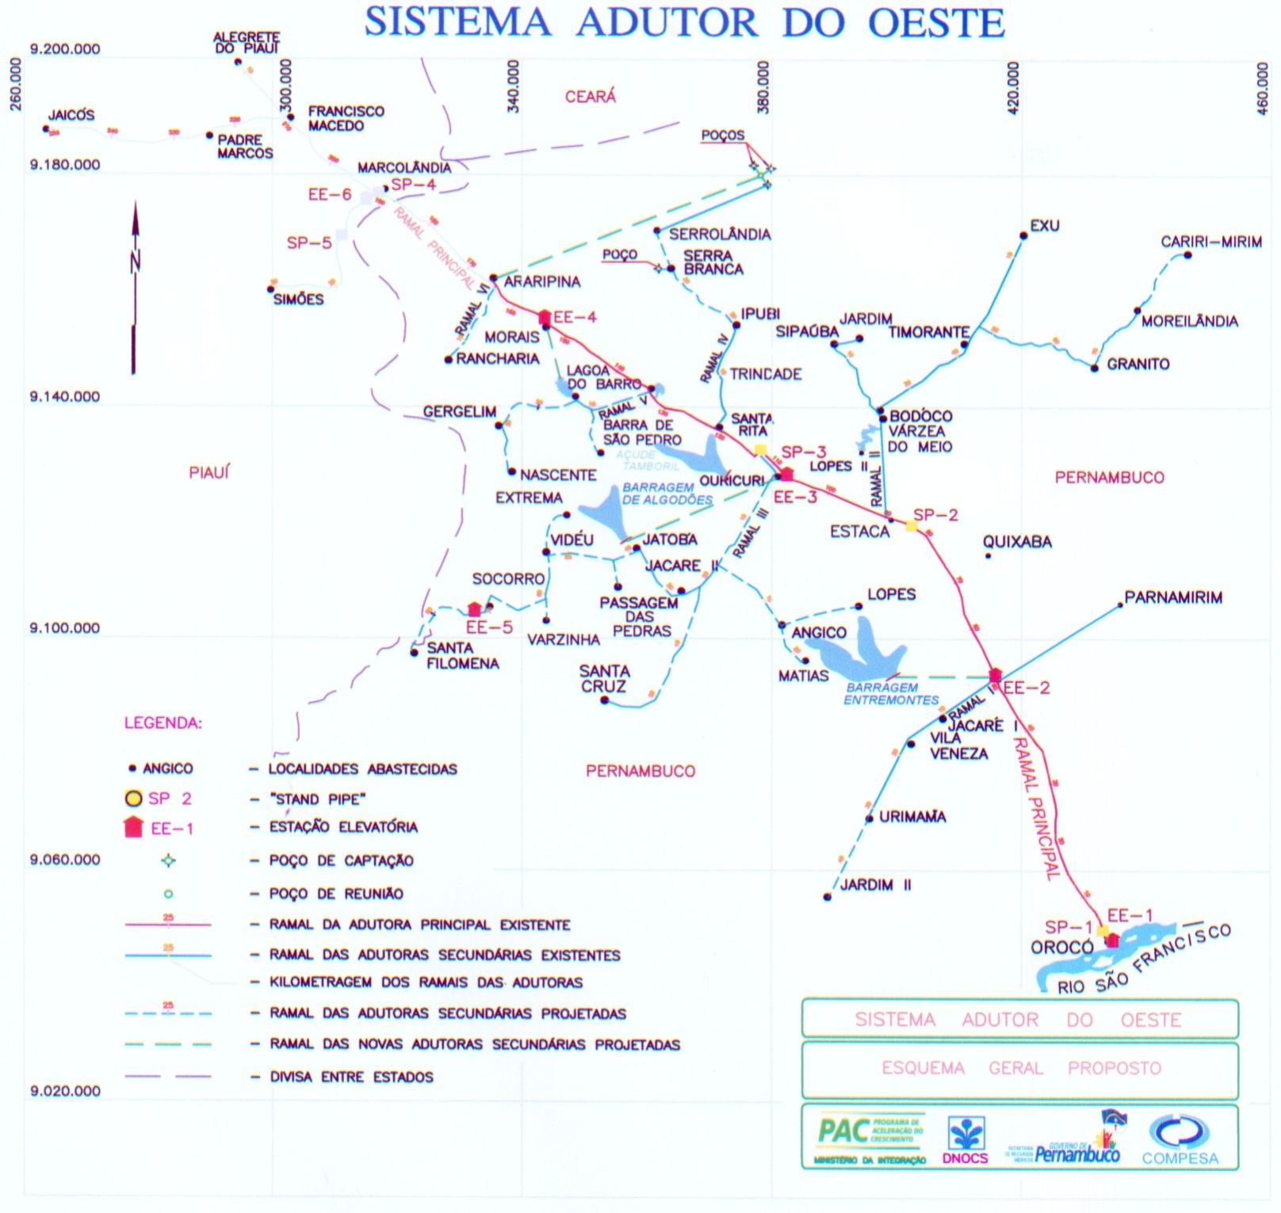
SISTEMA ADUTOR DO OESTE
Ramal do Entremontes

Slide 36
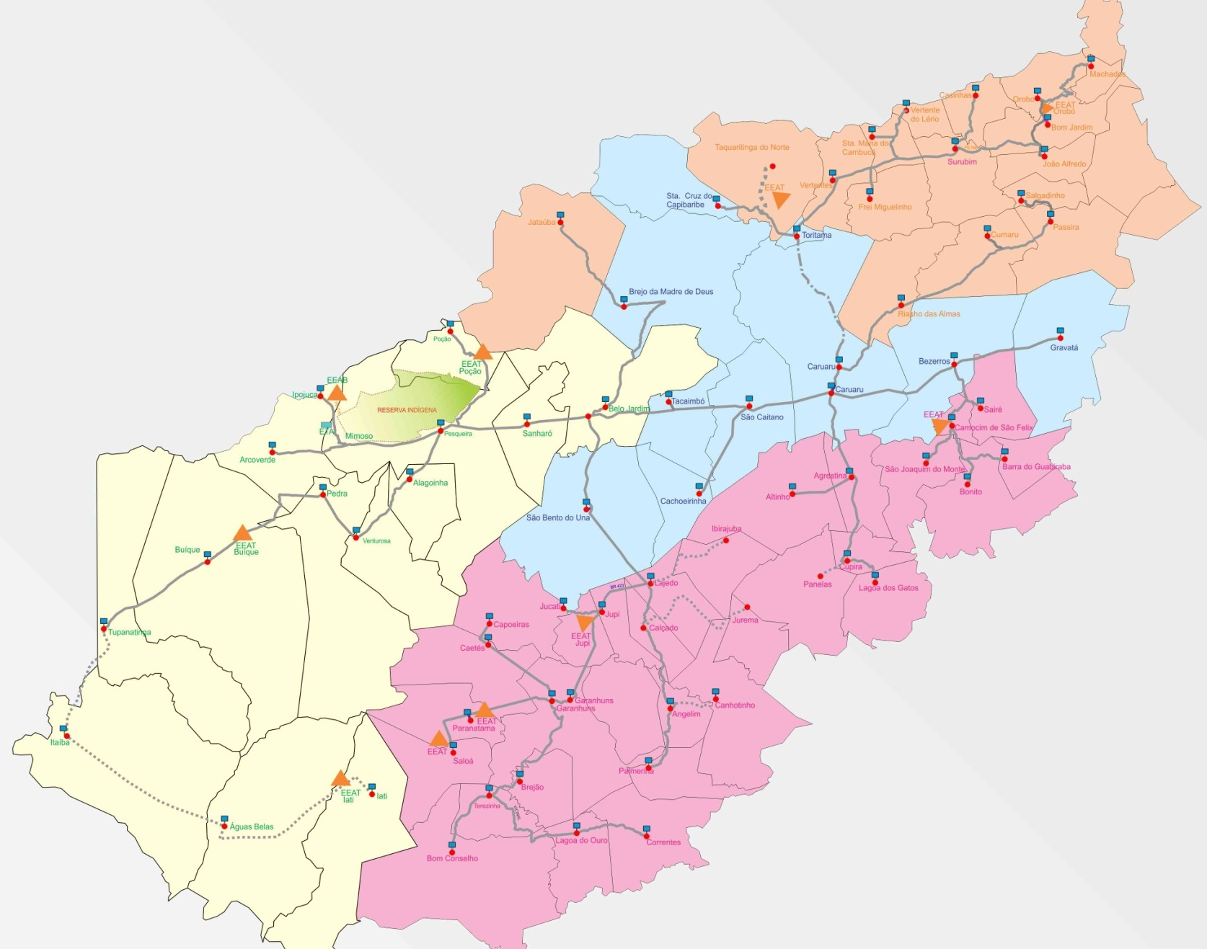
ADUTORA DO AGRESTE - PE
Eixo Leste
Ramal do Agreste
Legenda
Etapa I
1ª fase - Etapa II

Slide 37
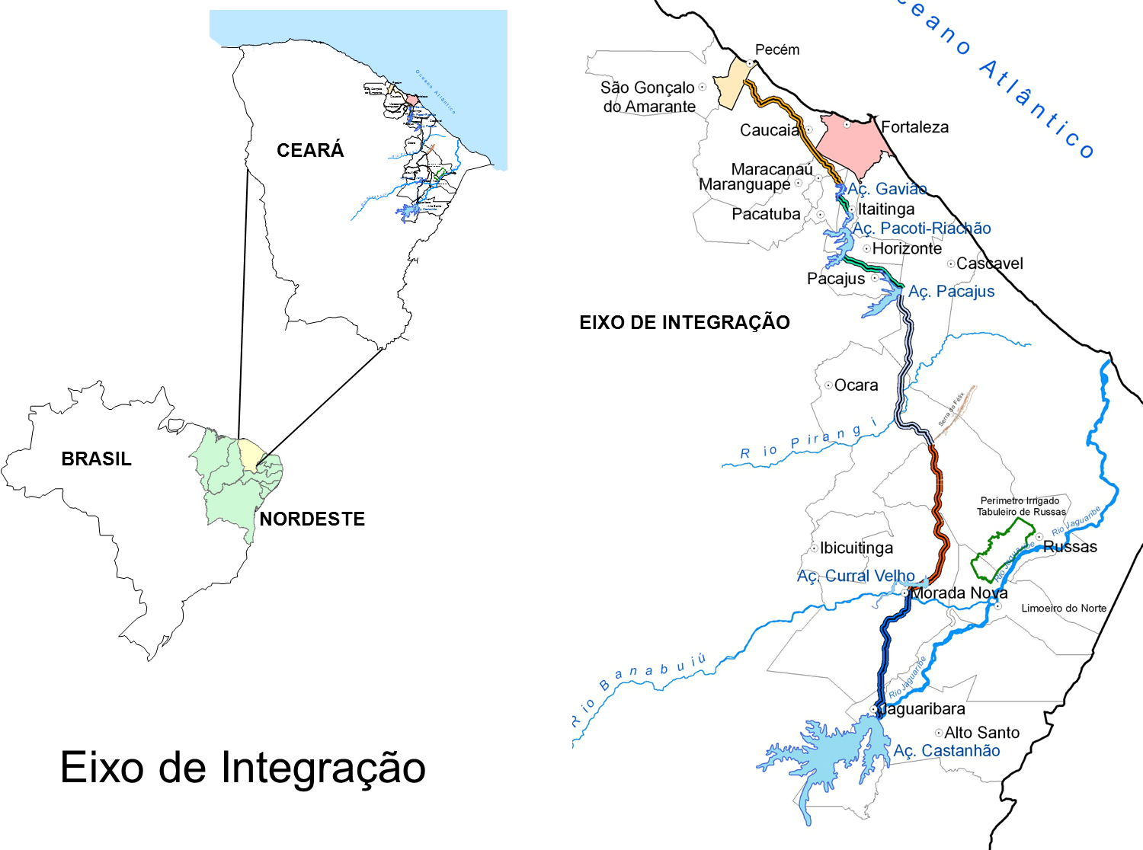
Eixão das Águas / CE – Trechos I a V
PAC 1: R$ 528 milhões
PAC 2: R$ 115 milhões
BNDES: R$ 166 milhões
BIRD: R$ 87 milhões
Estado: R$ 532 milhões
Total: 1.445 milhões

Slide 38
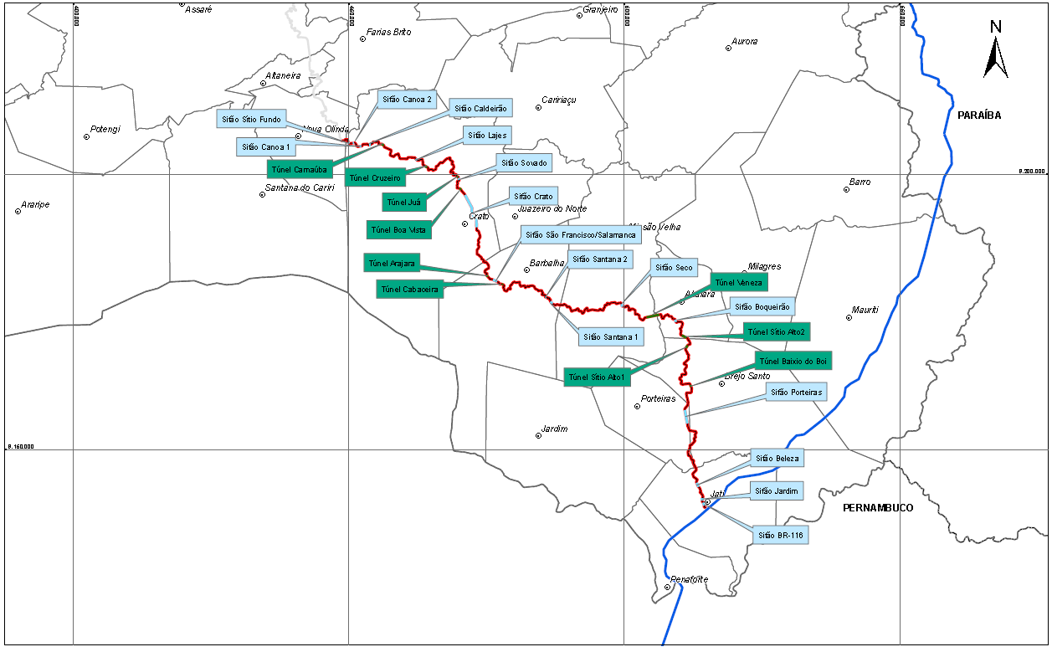
CINTURÃO DAS ÁGUAS DO CEARÁ – CAC
Eixo Norte

Slide 39
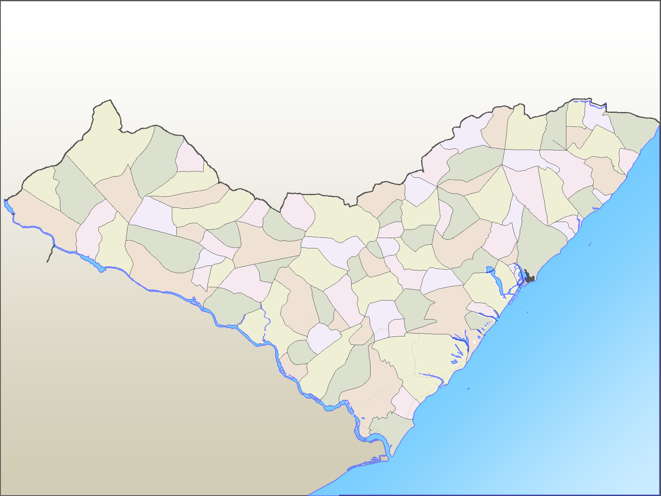
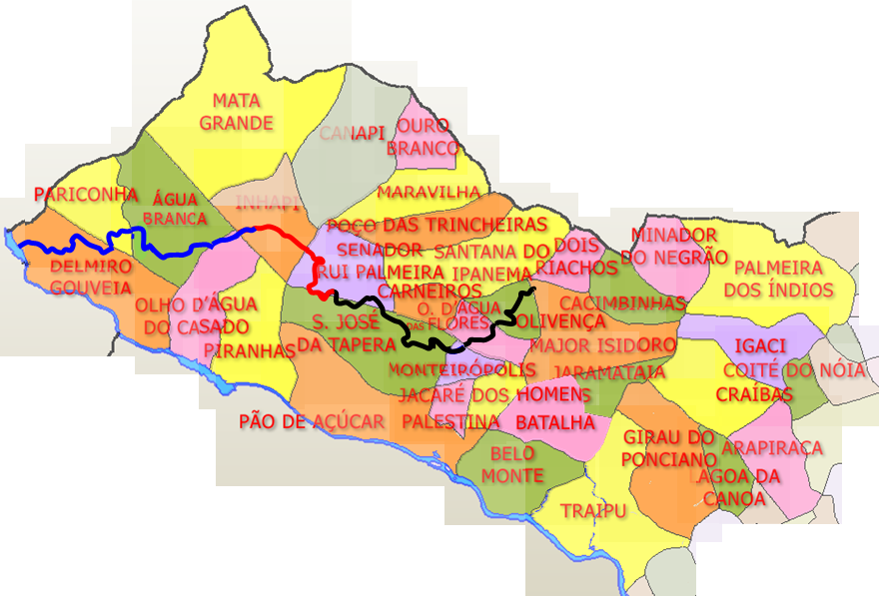
Municípios a Serem Beneficiados
PAC 1 – km zero ao km 64,7
PAC 2 – km 64,7 ao km 92,93
Trechos IV e V – km 92,93 ao km 150
Notes:
39

Slide 40
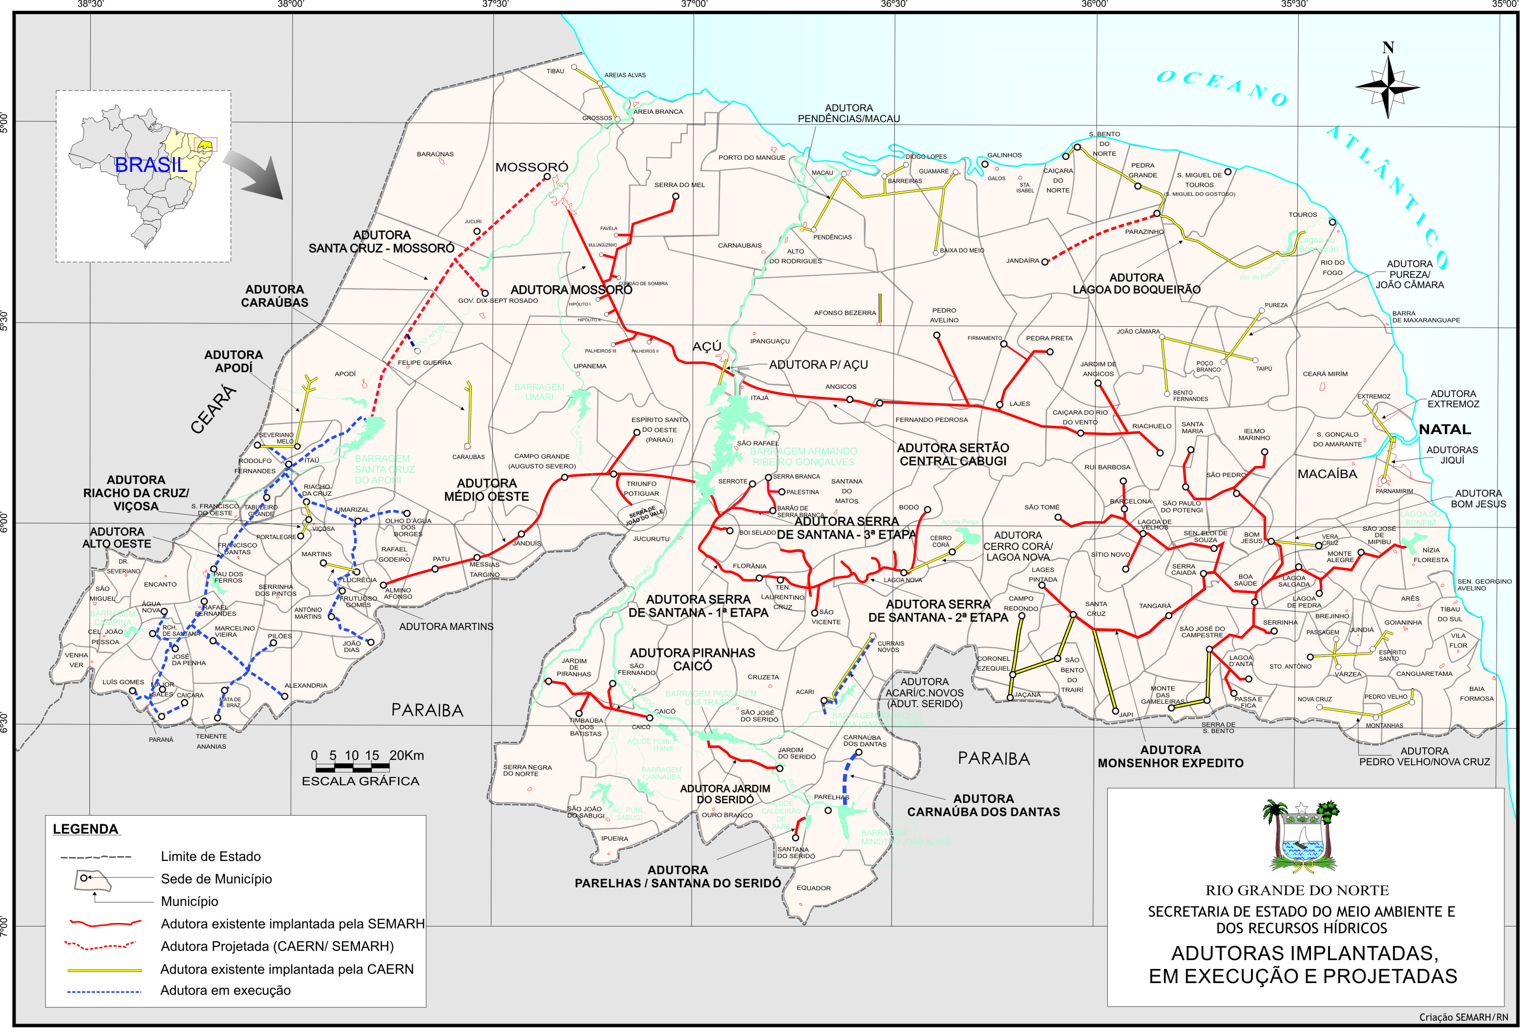
ADUTORA ALTO OESTE / RN
PAC: R$ 119 milhões
Estado: R$ 19 milhões
Total: 138 milhões

Slide 41
ADUTORA MÉDIO OESTE / RN

Slide 42
1
ADUTORA MOSSORÓ / RN

Slide 43
ADUTORA SERRA DE SANTANA / RN

Slide 44
ADUTORA SERTÃO CENTRAL CABUGI / RN

Slide 45
Adutora Cerro Corá / RN

Slide 46

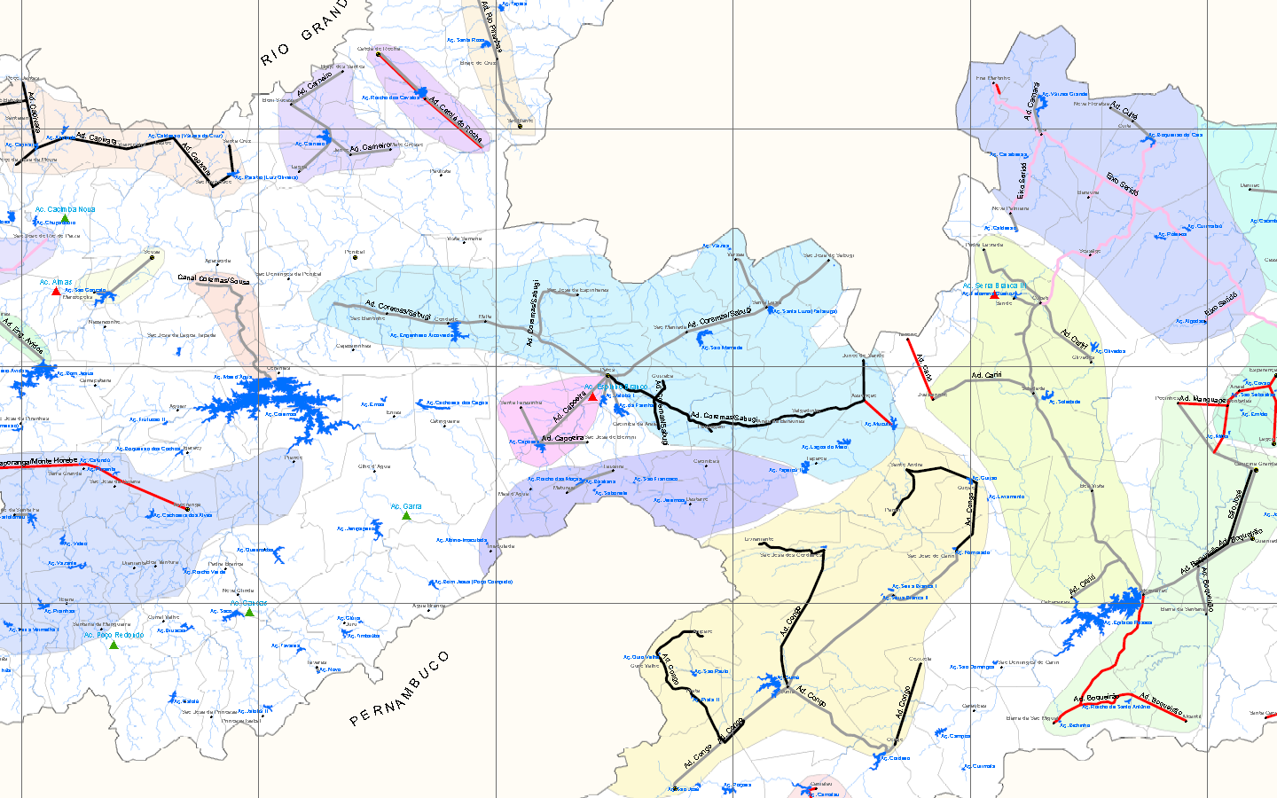
Adutora Coremas Sabugi / PB
Patos

Slide 47
Adutora Cariri/ PB

Slide 48

Adutora do Congo / PB

Slide 49
Adutora do Camalaú / PB

Slide 50
Adutora do Boqueirão (Campina Grande) / PB
Campina Grande

Slide 51
Adutora do Acauã / PB

Slide 52

Adutora Eng Ávidos / PB
Cajazeiras

Slide 53
Adutora Sousa/ PB

Slide 54

Ramal do Entremontes

Slide 55

Ramal do do Apodi
José da Penha/RN
‘

Slide 56


PERNAMBUCO
SOBRADINHO
MUCURURÉ E CURUÇÁ
AÇ.PINHÕES
EIXO SUL
TARÁ
AÇ.COCOROBÓ
VAZA-BARRIS
SALÍTRE
AÇ. PONTO NOVO
ITAPICURU
RIO VERDE E JACARÉ
SERGIPE
AÇ. SÃO JOSÉ DO JACUÍPE
PARAGUAÇU
RECÔNCAVO NORTE E INHAMBUQUE
BAHIA
SALVADOR

Slide 57

71,3 km

